Slide 1
Estruturas de Dados
Samuel da Costa Alves Basilio
samuel@cefetmg.br

Slide 2
Apresentação da Disciplina
Horários :
CMA06 – Teoria
Segunda 15:00 – 16:40
CMA07 – Laboratório
Quinta 09:00 – 10:40;
Carga horária semanal por disciplina:
2 h/aulas;
Carga horária total por disciplina :
30h/aulas;

Slide 3
Pré-requisitos
CMA01 - Programacão de Computadores I
CMA02 - Lab Programacão de Computadores I
Estruturas de controle
Alternativa
Repetição
Declaração e escopo de variáveis
Subrotinas
Funções
Procedimentos
Estruturas de dados homogêneas
Vetores numéricos
Vetores de caracteres
Matrizes

Slide 4
Conteúdo da Disciplina
Conceitos introdutórios em estruturas de dados
Tipos abstratos de dados
Estruturas de dados:
Listas
Pilhas
Filas
Árvores
Grafos

Slide 5
Principais Referências Bibliográficas
ZIVIANI, N. Projeto de Algoritmos, com implementações em Pascal e C. Editora Pioneira, 4ª edição, 1999.
Site do autor: http://www.dcc.ufmg.br/algoritmos-java/
SILVA, R.L.S. e OLIVEIRA, A. M. Algoritmos em C , 1 edição. 2014
Site do autor: https://sites.google.com/site/algoritmosufjf/material
CORMEN, T. H. et.al. Algoritmos: teoria e prática, 3 edição. Ed. Campus, 2002.
Site do autor: http://mitpress.mit.edu/algorithms/
*Transparências adaptadas. Originais por Charles Ornelas Almeida, Israel Guerra, Nivio Ziviani, André Backers, Rodrigo Luís de Souza da Silva, Alessandreia Marta de Oliveira e João Paulo Scoralick

Slide 6
Links para vídeo aulas
https://sites.google.com/site/algoritmosturmaespecial/
https://www.youtube.com/user/progdescomplicada

Slide 7
Link para lista de exercícios
https://www.urionlinejudge.com.br
https://programacaodescomplicada.wordpress.com/complementar/
https://sites.google.com/site/laboratoriodealgoritmos/lpa-llpa

Slide 8
Método de Avaliação (previsão)
Avaliação 1
10 pontos
Avaliação 2
30 pontos
Avaliação 3
30 pontos
Avaliação 4
30 pontos
Total 100 pontos
Aproveitamento mínimo de 60%.
Presença mínima: 75%. (Em ambas disciplinas)

Slide 9
Dúvidas
•
•
•
•
Dúvidas?
Perguntas? Sugestões? Requisições?

Slide 10
REVISÃO: Tipos de Subrotinas
procedimentos
void
{
ImprimeSoma (int
a, int b)
printf(“%d”, a+b);
}
funções
int Soma (int
{
a, int b)
return
(a+b);
}

Slide 11
Parâmetros de uma subrotina em C Exemplo
Chamada por valor: Qualquer alteração reflete em alteração no argumento.
feita
no parâmetro não
Chamada por referência: Todas as alterações realizadas no parâmetro, refletem em alterações no argumento, ou seja, ambas as variáveis apontam para o mesmo endereço de memória. Para isso, é necessário que seja passado o endereço do argumento e o parâmetro receba-o na forma de ponteiro.

Slide 12
Definição
Variável
É um espaço reservado de memória usado para guardar um valor que pode ser modificado pelo programa;
Ponteiro
É um espaço reservado de memória usado para guardar o endereço de memória de uma outra variável.
Um ponteiro é uma variável como qualquer outra do programa – sua diferença é que ela não armazena um valor inteiro, real, caractere ou booleano.
Ela serve para armazenar endereços de memória (são valores inteiros sem sinal).

Slide 13
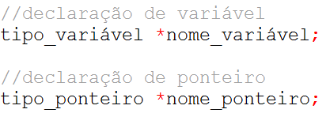
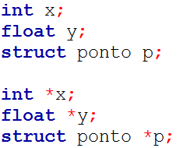
Declaração
Como qualquer variável, um ponteiro também possui um tipo
É o asterisco (*) que informa ao compilador que aquela variável não vai guardar um valor mas sim um endereço para o tipo especificado.

Slide 14
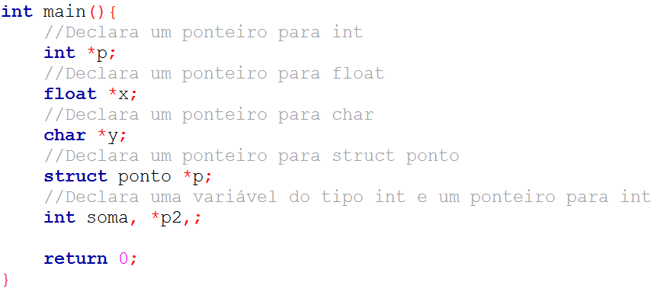
Declaração
Exemplos de declaração de variáveis e ponteiros

Slide 15
Declaração
Na linguagem C, quando declaramos um ponteiro nós informamos ao compilador para que tipo de variável vamos apontá-lo.
Um ponteiro int* aponta para um inteiro, isto é, int
Esse ponteiro guarda o endereço de memória onde se encontra armazenada uma variável do tipo int

Slide 16
Inicialização
Ponteiros apontam para uma posição de memória.
Cuidado: Ponteiros não inicializados apontam para um lugar indefinido.
Exemplo
int *p;
Memória
posição | variável | conteúdo
119
120 | int *p | ????
121
122
123

Slide 17
Inicialização
Um ponteiro pode ter o valor especial NULL que é o endereço de nenhum lugar.
Exemplo
int *p = NULL;
Nenhum lugar na memória
Memória
posição | variável | conteúdo
119
120 | int *p | NULL
121
122
123

Slide 18
Inicialização
Os ponteiros devem ser inicializados antes de serem usados.
Assim, devemos apontar um ponteiro para um lugar conhecido
Podemos apontá-lo para uma variável que já exista no programa.
Memória
posição | variável | conteúdo
119
120 | int *p | 122
121
122 | int c | 10
123

Slide 19
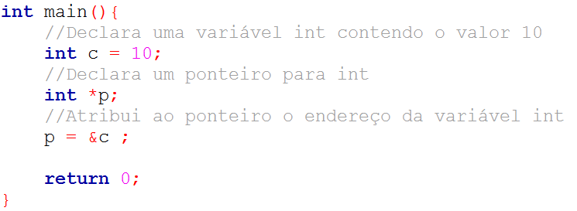
Inicialização
Memória
posição | variável | conteúdo
119
120 | int *p | 122
121
122 | int c | 10
123
O ponteiro armazena o endereço da variável para onde ele aponta.
Para saber o endereço de memória de uma variável do nosso programa, usamos o operador &.
Ao armazenar o endereço, o ponteiro estará apontando para aquela variável

Slide 20
Utilização
Tendo um ponteiro armazenado um endereço de memória, como saber o valor guardado dentro dessa posição?

Slide 21
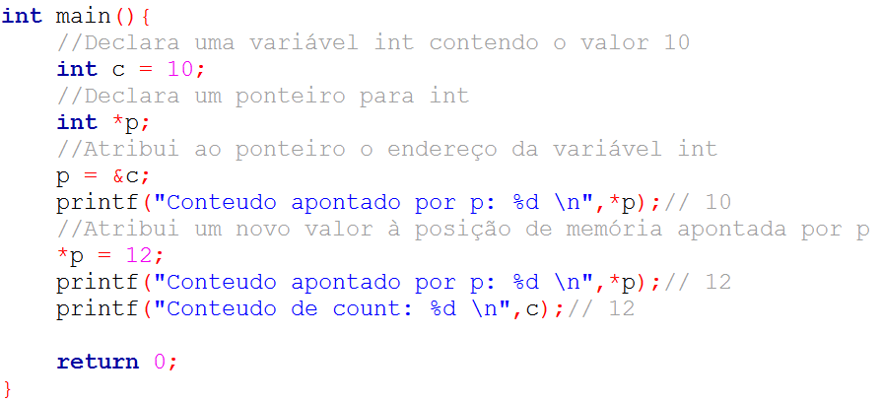
Utilização
Para acessar o valor guardado dentro de uma posição na memória apontada por um ponteiro, basta usar o operador asterisco “*” na frente do nome do ponteiro

Slide 22
Utilização
*p :conteúdo da posição de memória apontado por p;
&c: o endereço na memória onde está armazenada a variável c.

Slide 23
Utilização
De modo geral, um ponteiro só pode receber o endereço de memória de uma variável do mesmo tipo do ponteiro
Isso ocorre porque diferentes tipos de variáveis ocupam espaços de memória de tamanhos diferentes
Na verdade, nós podemos atribuir a um ponteiro de inteiro (int *) o endereço de uma variável do tipo float. No entanto, o compilador assume que qualquer endereço que esse ponteiro armazene obrigatoriamente apontará para uma variável do tipo int
Isso gera problemas na interpretação dos valores

Slide 24
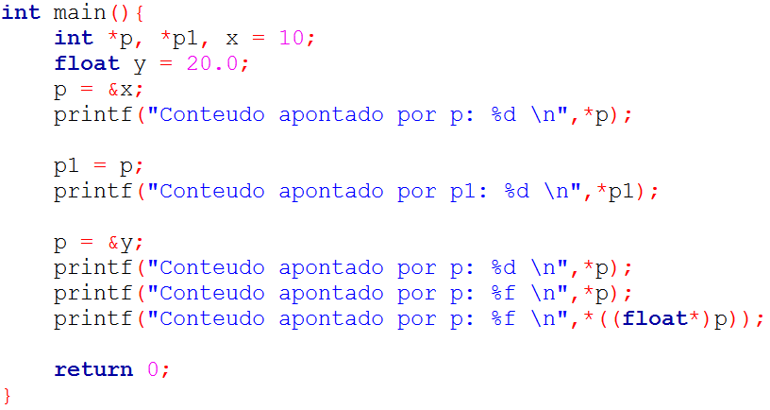
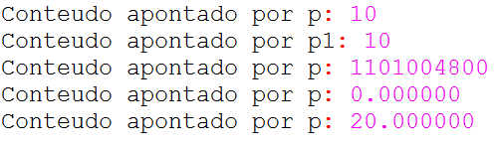
Utilização

Slide 25
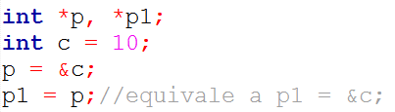
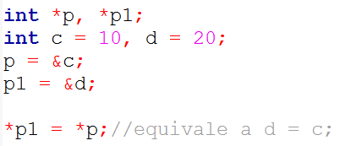
Operações com ponteiros
Atribuição
p1 aponta para o mesmo lugar que p2;
a variável apontada por p1 recebe o mesmo conteúdo da variável apontada por p2;

Slide 26
Operações com ponteiros
Apenas duas operações aritméticas podem ser utilizadas com no endereço armazenado pelo ponteiro: adição e subtração
podemos apenas somar e subtrair valores INTEIROS
p++;
soma +1 no endereço armazenado no ponteiro.
p--;
subtrai 1 no endereço armazenado no ponteiro.
p = p+15;
soma +15 no endereço armazenado no ponteiro.

Slide 27
Operações com ponteiros
Memória
posição | variável | conteúdo
119
120 | int a | 10
121
122
123
124 | int b | 20
125
126
127
128 | char c | ‘k’
129 | char d | ‘s’
130
As operações de adição e subtração no endereço dependem do tipo de dado que o ponteiro aponta.
Considere um ponteiro para inteiro, int *.
O tipo int ocupa um espaço de 4 bytes na memória.
Assim, nas operações de adição e subtração são adicionados/subtraídos 4 bytes por incremento/decremento, pois esse é o tamanho de um inteiro na memória e, portanto, é também o valor mínimo necessário para sair dessa posição reservada de memória

Slide 28
Operações com ponteiros
Operações Ilegais com ponteiros
Dividir ou multiplicar ponteiros;
Somar o endereço de dois ponteiros;
Não se pode adicionar ou subtrair valores dos tipos float ou double de ponteiros.

Slide 29
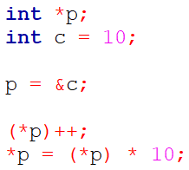
Operações com ponteiros
Já sobre seu conteúdo apontado, valem todas as operações
(*p)++;
incrementar o conteúdo da variável apontada pelo ponteiro p;
*p = (*p) * 10;
multiplica o conteúdo da variável apontada pelo ponteiro p por 10;

Slide 30
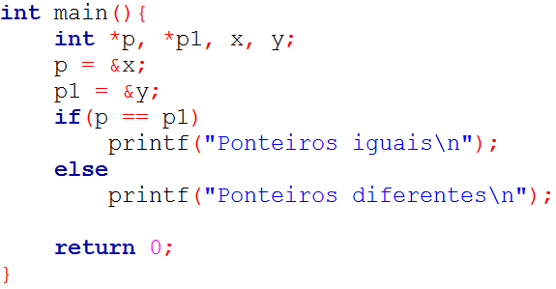
Operações com ponteiros
Operações relacionais
== e != para saber se dois ponteiros são iguais ou diferentes.
>, <, >= e <= para saber qual ponteiro aponta para uma posição mais alta na memória.

Slide 31

Ponteiros Genéricos
Normalmente, um ponteiro aponta para um tipo específico de dado.
Um ponteiro genérico é um ponteiro que pode apontar para qualquer tipo de dado.
Declaração

Slide 32
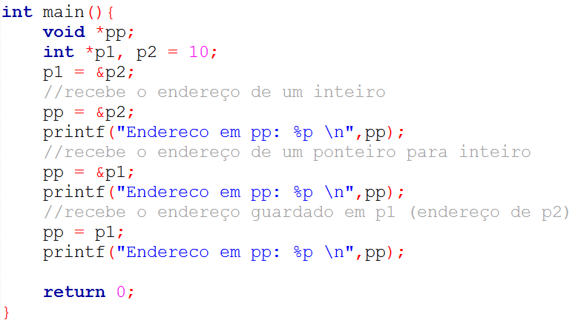
Ponteiros Genéricos
Exemplos

Slide 33
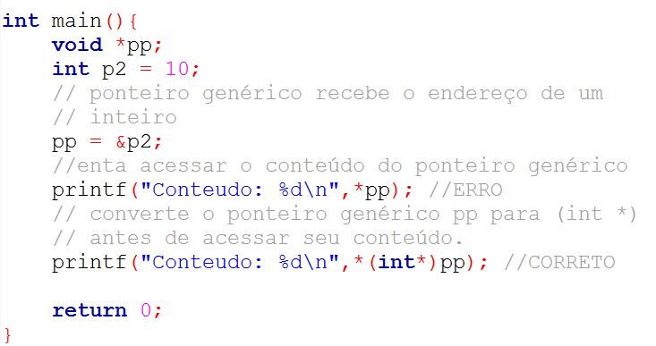
Ponteiros Genéricos
Para acessar o conteúdo de um ponteiro genérico é preciso antes convertê-lo para o tipo de ponteiro com o qual se deseja trabalhar
Isso é feito vai type cast

Slide 34
Ponteiros e Arrays
Ponteiros e arrays possuem uma ligação muito forte.
Arrays são agrupamentos de dados do mesmo tipo na memória.
Quando declaramos um array, informamos ao computador para reservar uma certa quantidade de memória a fim de armazenar os elementos do array de forma sequencial.
Como resultado dessa operação, o computador nos devolve um ponteiro que aponta para o começo dessa sequência de bytes na memória.

Slide 35
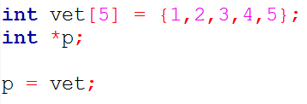
Ponteiros e Arrays
Memória
posição | variável | conteúdo
119
120
121 | int *p | 123
122
123 | int vet[5] | 1
124 |  | 2
125 |  | 3
126 |  | 4
127 |  | 5
128
O nome do array (sem índice) é apenas um ponteiro que aponta para o primeiro elemento do array.

Slide 36
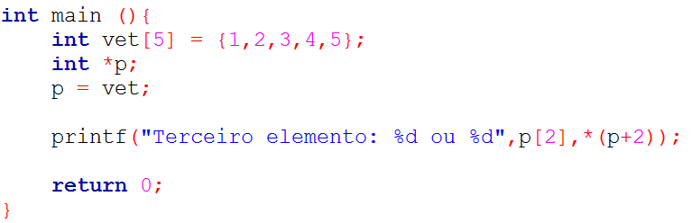
Ponteiros e Arrays
Os colchetes [ ] substituem o uso conjunto de operações aritméticas e de acesso ao conteúdo (operador “*”) no acesso ao conteúdo de uma posição de um array ou ponteiro.
O valor entre colchetes é o deslocamento a partir da posição inicial do array.
Nesse caso, p[2] equivale a *(p+2).

Slide 37
Ponteiros e Arrays
Nesse exemplo
Temos que:
*p é equivalente a vet[0];
vet[índice] é equivalente a *(p+índice);
vet é equivalente a &vet[0];
&vet[índice] é equivalente a (vet + índice);

Slide 38
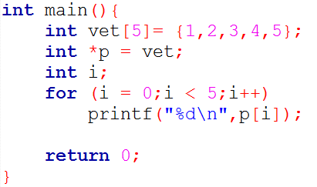
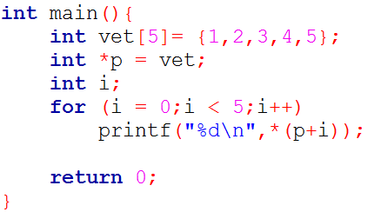
Ponteiros e Arrays
Usando array
Usando ponteiro

Slide 39
Ponteiros e Arrays
Arrays Multidimensionais
Apesar de terem mais de uma dimensão, na memória os dados são armazenados linearmente.
Ex.:
int mat[5][5];
0,0
4,4
0,0
1,0
2,0
3,0
4,0
4,4

Slide 40
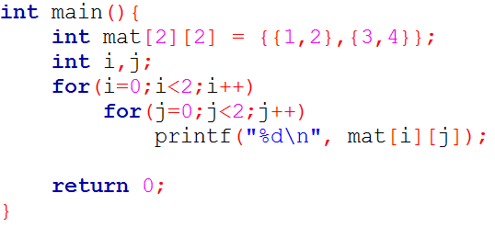
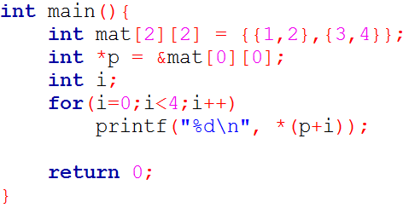
Ponteiros e Arrays
Pode-se então percorrer as várias dimensões do array como se existisse apenas uma dimensão. As dimensões mais a direita mudam mais rápido
Usando array
Usando ponteiro

Slide 41
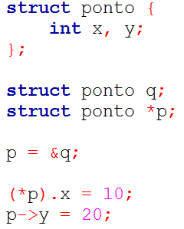
Ponteiro para struct
Existem duas abordagens para acessar o conteúdo de um ponteiro para uma struct
Abordagem 1
Devemos acessar o conteúdo do ponteiro para struct para somente depois acessar os seus campos e modificá-los.
Abordagem 2
Podemos usar o operador seta “->”
ponteiro->nome_campo

Slide 42
Ponteiro para ponteiro
A linguagem C permite criar ponteiros com diferentes níveis de apontamento.
É possível criar um ponteiro que aponte para outro ponteiro, criando assim vários níveis de apontamento
Assim, um ponteiro poderá apontar para outro ponteiro, que, por sua vez, aponta para outro ponteiro, que aponta para um terceiro ponteiro e assim por diante.

Slide 43
Ponteiro para ponteiro
Um ponteiro para um ponteiro é como se você anotasse o endereço de um papel que tem o endereço da casa do seu amigo.
Podemos declarar um ponteiro para um ponteiro com a seguinte notação
tipo_ponteiro **nome_ponteiro;
Acesso ao conteúdo
**nome_ponteiro é o conteúdo final da variável apontada;
*nome_ponteiro é o conteúdo do ponteiro intermediário.

Slide 44
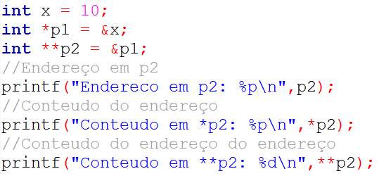
Ponteiro para ponteiro
Memória
posição | variável | conteúdo
119
120
121
122 | int **p2 | 124
123
124 | int *p1 | 126
125
126 | int x | 10
127

Slide 45
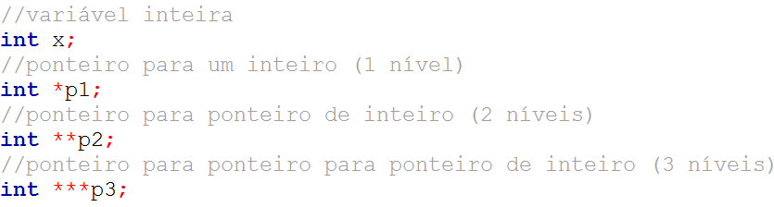
Ponteiro para ponteiro
É a quantidade de asteriscos (*) na declaração do ponteiro que indica o número de níveis de apontamento que ele possui.

Slide 46
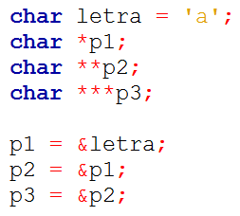
Ponteiro para ponteiro
Conceito de “ponteiro para ponteiro”:
Memória
posição | variável | conteúdo
119
120 | char ***p3 | 122
121
122 | char **p2 | 124
123
124 | char *p1 | 126
125
126 | char letra | ‘a’
127

Slide 47
Chamada por referência-exemplo
Memória
#include <stdio.h>
void Troca(int *a1, int *b1)
{
int
aux=*a1;
*a1=*b1;
*b1=aux;
}
int main()
{
int a=25, b=50, c=75; Troca(&a,&b);
Troca(&b,&c); printf(“%d,%d,%d”,a,b,c); return 0;
}

Slide 48
Chamada por referência-exemplo
Memória
25 a b c
#include
<stdio.h>
void Troca(int
{
int
*a1,
int *b1)
50
aux=*a1;
75
*a1=*b1;
*b1=aux;
}
int main()
{
int a=25, b=50, c=75;
Troca(&a,&b);
Troca(&b,&c); printf(“%d,%d,%d”,a,b,c); return 0;
}

Slide 49
Chamada por referência-exemplo
Memória
25 a b c
#include
<stdio.h>
void Troca(int
{
int
*a1,
int *b1)
50
aux=*a1;
75
*a1=*b1;
*b1=aux;
}
int main()
{
int a=25, b=50,
c=75;
Troca(&a,&b);
Troca(&b,&c); printf(“%d,%d,%d”,a,b,c); return 0;
}

Slide 50
Chamada por referência-exemplo
Memória
#include <stdio.h>
void Troca(int *a1, int *b1)
{
int aux=*a1;
*a1=*b1;
*b1=aux;
25 a b c
50
75
}
int main()
{
int a=25, b=50, c=75; Troca(&a,&b);
Troca(&b,&c); printf(“%d,%d,%d”,a,b,c); return 0;
}
&a
a1
&b
b1

Slide 51
Chamada por referência-exemplo
Memória
#include
<stdio.h>
void Troca(int
{
*a1,
int *b1)
25 a b c
int aux=*a1;
*a1=*b1;
50
*b1=aux;
75
}
int main()
{
int a=25, b=50, c=75; Troca(&a,&b);
Troca(&b,&c); printf(“%d,%d,%d”,a,b,c); return 0;
}
&a
a1
&b
b1 aux
25

Slide 52
Chamada por referência-exemplo
Memória
#include <stdio.h>
void Troca(int *a1, int *b1)
{
int
50 a b c
aux=*a1;
50
*a1=*b1;
*b1=aux;
75
}
int main()
{
int a=25, b=50, c=75; Troca(&a,&b);
Troca(&b,&c); printf(“%d,%d,%d”,a,b,c); return 0;
}
&a
a1
&b
b1 aux
25

Slide 53
Chamada por referência-exemplo
Memória
#include <stdio.h>
void Troca(int *a1, int *b1)
{
int
50 a b c
aux=*a1;
25
*a1=*b1;
75
*b1=aux;
}
int main()
{
int a=25, b=50, c=75; Troca(&a,&b);
Troca(&b,&c); printf(“%d,%d,%d”,a,b,c); return 0;
}
&a
a1
&b
b1 aux
25

Slide 54
Chamada por referência-exemplo
Memória
#include
<stdio.h>
void Troca(int
{
int
*a1,
int *b1)
50 a b c
aux=*a1;
25
*a1=*b1;
*b1=aux;
75
}
int main()
{
int a=25, b=50,
c=75;
Troca(&a,&b);
Troca(&b,&c);
printf(“%d,%d,%d”,a,b,c); return 0;
}

Slide 55
Chamada por referência-exemplo
Memória
#include <stdio.h>
void Troca(int *a1, int *b1)
{
int aux=*a1;
*a1=*b1;
*b1=aux;
50 a b c
25
75
}
int main()
{
int a=25, b=50, c=75; Troca(&a,&b);
Troca(&b,&c); printf(“%d,%d,%d”,a,b,c); return 0;
}
&b
a1
&c
b1

Slide 56
Chamada por referência-exemplo
Memória
#include <stdio.h>
void Troca(int *a1, int *b1)
{
int aux=*a1;
50 a b c
25
*a1=*b1;
75
*b1=aux;
}
int main()
{
int a=25, b=50, c=75; Troca(&a,&b);
Troca(&b,&c); printf(“%d,%d,%d”,a,b,c); return 0;
}
&b
a1
&c
b1 aux
25

Slide 57
Chamada por referência-exemplo
Memória
#include <stdio.h>
void Troca(int *a1, int *b1)
{
int
50 a b c
aux=*a1;
75
*a1=*b1;
*b1=aux;
75
}
int main()
{
int a=25, b=50, c=75; Troca(&a,&b);
Troca(&b,&c); printf(“%d,%d,%d”,a,b,c); return 0;
}
&b
a1
&c
b1 aux
25

Slide 58
Chamada por referência-exemplo
Memória
#include <stdio.h>
void Troca(int *a1, int *b1)
{
int
50 a b c
aux=*a1;
75
*a1=*b1;
*b1=aux;
25
}
int main()
{
int a=25, b=50, c=75; Troca(&a,&b);
Troca(&b,&c); printf(“%d,%d,%d”,a,b,c); return 0;
}
&b
a1
&c
b1 aux
25

Slide 59
Chamada por referência-exemplo
Memória
#include <stdio.h>
void Troca(int *a1, int *b1)
{
int
50 a b c
aux=*a1;
75
*a1=*b1;
*b1=aux;
25
}
int main()
{
int a=25, b=50, Troca(&a,&b);
Troca(&b,&c);
c=75;
printf(“%d,%d,%d”,a,b,c);
return 0;
}

Slide 60
Exercícios
1) O que será impresso no programa abaixo?
#include <stdio.h>
void calculo (int *p,
{
int *q)
*p = *p * 10;
*q = *q + 10;
}
int main()
{
int x =
2, y = 5;
calculo(&x,&y); printf("%d - %d",x,y); return 0;
}

Slide 61
Exercícios
2) Qual a saída do programa abaixo:
#include <stdio.h>
int calculo (int
{
p = p * 10; q = q + 10;
return(p + q);
}
p, int q)
int main()
{
int x = 2, y = 5;
printf(“%d %d %d”,x,y,calculo(x,y)); return 0;
}

Slide 62
Exercícios
3) Qual a saída do programa abaixo:
#include <stdio.h>
int calculo (int
{
p = p * 10;
*q = *q + 10; return(p);
}
p, int *q)
int main()
{
int x = 2, y = 5, z; z = calculo(x,&y);
printf(“%d %d %d”,x,y,z); return 0;
}

Slide 63
Exercícios
4) Qual a saída do programa abaixo:
#include <stdio.h>
int cal(int p, int
{
*q, int *r)
p = p * 10;
*q = *q + 10;
*r = *r - 10; return(p);
}
int main()
{
int x = 2, y = 5, z = 3, r; r = cal(x,&y,&z);
printf(“%d return 0;
%d %d %d”,x,y,z,r);
}

Slide 64
Vetores
O vetor é uma estrutura:
•Homogênea
•Estática
Todas as componentes são de um mesmo tipo e seu tamanho permanece o mesmo durante toda a execução do programa.

Slide 65
Vetores: Declaração
A sintaxe em C para declaração de variável do tipo vetor é a seguinte
tipo_primitivo identificador[qtde_elementos];
Exemplo:
// vetor com 5 (0 a 4) elementos do tipo int int dados[5];
Índices do vetor
0
1 2 3 4
dados
5 elementos quaisquer do tipo int

Slide 66
Vetores: Referência (Manipulação)
Cada um dos elementos de um vetor é referenciado individualmente por meio de um número inteiro entre colchetes após o nome do vetor.
0
1 2
3
4
valores
3.6 | 2.7 | 4.2 | 7.9 | 1.2
Exemplos:
X = valores[1]; //atribui a x o valor da posição 1 do vetor valores
Y = valores[4]; //atribui a x o valor da posição 4 do vetor valores
valores[0] = 3.2; // a posição zero do vetor valores recebe o valor 3.2

Slide 67
Vetores: Inicialização
É possível fornecer valores a cada elemento de um vetor no momento da sua declaração.
Exemplo:
float valores[5] = {3.6, 2.7, 4.2, 7.9, 1.2};
0
1
2
3
4
valores
3.6 | 2.7 | 4.2 | 7.9 | 1.2
float nros[5] = {0.0}; // como fica o vetor????

Slide 68
Vetores: Inicialização
Observações:
Os vetores NÃO são automaticamente inicializados!!!
Se houver menos valores do que o número de elementos do vetor , os elementos restantes são inicializados automaticamente com o valor zero.
int n[5] = {32, 64, 27};
A seguinte declaração causa um erro de sintaxe:
int n[5] = {32, 64, 27, 18, 95, 14};
O tamanho do vetores pode ser omitido:
int n[ ] = {1, 2, 3, 4, 5};

Slide 69
Vetores: Exemplo
•
Leia um vetor de 10 posições (inteiros) e imprima-o na ordem invertida (da última para a primeira posição).
#include <stdio.h>
#include <stdlib.h>
int main()
{
int numeros[10],i; for (i=0; i<10;i++){
printf("Digite valor %d: ",i); scanf("%d", &numeros[i]);
}
printf("Vetor na ordem invertida:\n"); for (i=9; i>=0; i--)
printf("%d\n",numeros[i]); return 0;
}

Slide 70
Vetores e Subrotinas
Em C, vetores são passados sempre por referência.
Ou seja, as modificações feitas na subrotina refletem nos dados do vetor passado como parâmetro pela função chamadora.

Slide 71
Exercícios
Desenvolva um programa que leia um vetor de números reais, um escalar e imprima o resultado da multiplicação do vetor pelo escalar.
Faça um procedimento que faça a leitura um vetor de 10 elementos inteiros e imprima somente os valores armazenados nos índices pares.
Faça um programa que leia um vetor com 15 valores reais. A seguir, encontre o menor elemento do vetor e a sua posição dentro do vetor, mostrando: “O menor elemento do vetor esta na posição XXXX e tem o valor YYYYY.”
4) Faça um programa que leia um vetor de 15 posições (reais) e depois um valor a ser procurado no vetor. Imprima se o valor foi ou não encontrado e a quantidade de vezes que o valor está presente no vetor.

Slide 72
Exercícios
Faça uma função que receba um vetor de números inteiros e um valor inteiro. A função deverá procurar este segundo valor neste vetor e retornar seu índice se for encontrado. Se o elemento não for encontrado, retornar -1.
Dada uma tabela com as notas de uma turma de 20 alunos, faça funções que retornem:
A média da turma.
a quantidade de alunos aprovados (>=60)
a quantidade de alunso reprovados.(< 60)
Faça um programa que leia um conjunto de 20 valores e armazene-os num vetor V. Particione-o em dois outros vetores, P e I, conforme os valores de V forem pares ou ímpares. No final, imprima os valores dos 3 vetores.

Slide 73
Exercícios
8) Faça um programa que leia um vetor G[13] que é o gabarito de um teste, contendo os valores 0,1 ou 2.
Ler a seguir, 5 cartões de respostas (R[13]) e depois da leitura imprimir quantos acertos cada cartão teve.
Faça o teste através de funções.
9) Com relação ao exercício anterior, calcule e mostre o percentual dos apostadores que fizeram de 10 a 13 pontos e o percentual dos apostadores que fizeram menos do que 10 pontos.
10) Faça um programa que leia um vetor de valores inteiros e imprima-o na ordem crescente. O vetor deve ter tamanho N (utilize a diretiva #define).

Slide 74
Declaração de matrizes
0
1
2
3
int mat[3][4];
0 0 | 0 1 | 0 2 | 0 3
1 0 | 1 1 | 1 2 | 1 3
2 0 | 2 1 | 2 2 | 2 3
0
1
2
mat[1][2]

Slide 75
Declaração de matrizes
Declaração de matrizes com mais de 2 dimensões
float mat2[3][5][2];
int mat3[3][5][2][7]; etc…
Operações em matrizes mat2[2][4][1] = 8.6;
mat3[0][0][0][1] = 5;

Slide 76
Matrizes: inicialização
Pode-se fornecer valores de cada elemento de uma matriz na declaração, da mesma forma que nos vetores
Exemplo:
float num[2][3] = {{3.6, 2.7,1.5},{5.0,4.1,2.3}};
Ou seja, fornece-se os valores linha a linha.
int val[5][2] = {{3,7}} // inicializou a primeira com os
//valores 3 e 7. As demais receberão zero.

Slide 77
Matrizes: inicialização
Observações:
As matrizes não são inicializadas automaticamente
Se houver menos valores do que o número de elementos da matriz, os elementos restantes são inicializados automaticamente com o valor zero.
int num[5][3] = {{32, 64, 27}};
int n[4][4] = {{0}}; //todos elementos são nulos
A seguinte declaração causa um erro de sintaxe:
int n[2][5] = {{32, 64, 27, 18, 95, 14},{12,15,43,17,67,31}};

Slide 78
Matrizes: exemplos
O programa abaixo inicializa os elementos de uma matriz m com os valores iguais a soma dos índices de cada elemento e imprime cada valor.
#include <stdio.h>
int main()
{
int m[3][2], i,j;
for (i=0; i < 3; i++) for(j=0; j < 2; j++)
{
m[i][j] = i+j;
printf(“i=%d j=%d elemento=%d\n",i,j,m[i][j]);
}
return 0;
}
i= 0 j= 0 elemento=0
i= 0 j= 1 elemento=1
i= 1 j= 0 elemento=1
i= 1 j= 1 elemento=2
i= 2 j= 0 elemento=2
i= 2 j= 1 elemento=3

Slide 79
Matrizes: representação
Apesar de terem o comportamento de estruturas com mais de uma dimensão, na memória os dados são armazenados linearmente:
int mat[5][5];
0,0
4,4
0,0
1,0
2,0
3,0
4,0
4,4

Slide 80
Matrizes: representação
Um array N-dimensional funciona basicamente como outros tipos de array. Basta lembrar que o índice que varia mais rapidamente é o índice mais à direita.
int vet[5]; // 1 dimensão
float mat[5][5]; // 2 dimensões
double cub[5][5][5]; // 3 dimensões
int X[5][5][5][5]; // 4 dimensões

Slide 81
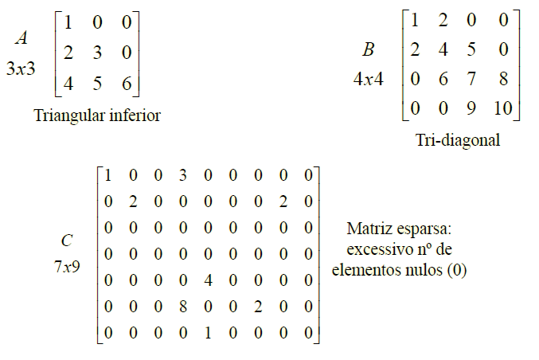
Matrizes especiais

Slide 82
Matrizes especiais
Quadradas:
Diagonal
M(i,j) = 0 para i diferente j
Tridiagonal
M(i,j) = 0 para | i-j | > 1
Triangular Inferior
M(i,j) = 0 para i < j
Triangular Superior
M(i,j) = 0 para i > j
Simetrica
M(i,j) = M(j,i) para todo i, j

Slide 83
Matrizes e subrotinas
Matrizes serão passadas para subrotinas da mesma forma como os vetores são passados, a menos de um detalhe: apenas a primeira dimensão pode ser omitida.
Ex.:
void
imprimeMatriz(float
ou
imprimeMatriz(float
m[][3])
void
m[3][3])
Havendo mais dimensões, a mesma regra deverá ser seguida.

Slide 84
Exercícios
Faça um procedimento para calcular a multiplicação de uma matriz 3 x 4 por um escalar. Faça também um procedimento capaz de imprimir esta matriz. Ao final, desenvolva uma função principal onde será criada e lida uma matriz 3 x 4. Faça nesta função a chamada dos dois procedimentos criados anteriormente.
Faça um programa que leia uma matriz 7 x 5 e imprima a terceira coluna.
Faça um programa que leia uma matriz quadrada de dimensão 10, uma função que encontre o maior valor desta matriz e uma função que encontre o menor valor. Imprima os valores encontrados na função principal.
Faça um programa que leia uma matriz 6 x 3 e um procedimento que gere duas matrizes 3 x 3, a primeira com as 3 primeiras linhas e a outra com as restantes.

Slide 85
Exercícios
Faça um programa que leia uma matriz de caracteres 5 x 10 e uma função que conte quantas letras “a” aparecem na matriz. Você poderá fazer a leitura letra a letra ou considerar que cada linha da matriz é uma string.
Faça um programa que leia 3 vetores reais de dimensão 10 e um procedimento que gere uma matriz (10 x 3) onde cada coluna é dada por um destes vetores.
Crie uma matriz tridimensional onde as linhas indicam as notas de matemática, história e geografia em três provas de 10 alunos e crie uma função que verifique quantos alunos passaram, ou seja, os que tenham média aritmética > 60 nas 3 disciplinas.

Slide 86
Exercícios
Faça um programa para ler a quantidade de um total de 5 produtos que uma empresa tem em suas 7 lojas e imprimir em uma tabela:
o total de cada produto nestas lojas
a loja que tem menos produtos
Idem ao exercício 1, agora com o seguinte “Menu”:
Escolha uma opção de cálculo para matrizes:
Soma
Diferença
Transposta
Produto
Sair Opção:
Na opção (3) o usuário só precisa fornecer uma matriz, nas opções (1), (2) e (4) o usuário deve fornecer duas matrizes.
Observação, a matriz deve ser 3x3.

Slide 87
Exercícios
10) Implemente as subrotinas abaixo para que o programa funcione corretamente.
#include <stdio.h>
#define MAX 10 int main()
{
float a[MAX][MAX], b[MAX][MAX];
int m, n;
printf("\nDigite o no de linhas e de colunas das scanf(“%d,%d”,&m,&n);
matrizes: “);
printf("\nForneça lematriz(a,m,n);
printf("\nForneça lematriz(b,m,n);
os elementos da matriz a:\n“);
// leitura da matriz a
os elementos da matriz b:\n“);
// leitura da matriz b
copiazera(a,b,m,n); // a matriz a “recebe” b e b printf("\nMatriz a:\n“);
imprimematriz(a,m,n); printf("\nMatriz b:\n“); imprimematriz(b,m,n); return 0;
é zerada.
}

Slide 88
Estruturas heterogêneas
Até agora vimos as estruturas de dados homogêneas: vetores, matrizes e strings.
Nestas estruturas todos os elementos da estrutura são de tipos de dados primitivos: inteiro, real, caractere.

Slide 89
Estruturas heterogêneas
No entanto, em muitos casos, necessitamos armazenar conjuntos de informações relacionadas, formados por diversos tipos de dados primitivos.
Exemplos:
Endereço;
Fichas com dados pessoais de um cliente;
Fichas com dados de um produto.

Slide 90
Variáveis compostas
Quando uma determinada estrutura de dados for composta por diversos tipos diferentes, primitivos ou não, temos um conjunto heterogêneo de dados.
Essas variáveis são chamadas de variáveis compostas heterogêneas.
Estas variáveis compostas são chamadas
de estruturas (ou structs na linguagem C).

Slide 91
Definição de estrutura
Uma estrutura pode ser definida como uma coleção de uma ou mais variáveis relacionadas (campos), onde cada variável pode ser de um tipo distinto.
Exemplo:
empregado
(4 campos)
nome
sobrenome
salário
cargo

Slide 92
Estruturas - Definição
Sintaxe para definir uma estrutura com n
campos em C:
6
struct
{
tipo1
tipo2
NomeDaEstrutura
identificador1;
identificador2;
...
tipoN identificadorN;
};

Slide 93
Estruturas - Declaração
No entanto, dessa forma, é necessário usar a palavra-chave struct toda vez que uma variável é declarada:
struct <nomeEstrutura> var1, ..., varN;
Exemplo:
// Definicao da estrutura
struct Aluno
{
char nome[100]; int matricula; int idade;
char cidade[50];
char sexo;
};
// Declaracao de variaveis
struct
struct
Aluno fulano;
Aluno a1, a2, a3;

Slide 94
Estruturas - Declaração
Note que para variáveis do tipo estrutura a palavra chave struct deve vir antes do nome da estrutura.
// Tipos primitivos
int valor; float x, y, z; char letra;
// Variaveis estruturas struct Aluno fulano;
struct Aluno | a1, a2, a3;
Existe uma outra possibilidade, mais simples, para declarar variáveis de estruturas.

Slide 95
Comando typedef
O comando typedef, pode ser usado para dar um novo nome para algum tipo de dados.
Uso:
typedef <nomeAntigo> <nomeNovo>;
Exemplos:
typedef
typedef float
int Inteiro;
Real;
Declarando variáveis
Inteiro n;
Real x;

Slide 96
Estruturas - Declaração
Assim, com o comando typedef, pode-se definir estruturas e declarar variáveis da seguinte forma:
typedef struct est_Aluno
Exemplo
Nome antigo
Aluno;
Nome novo
// Definicao da estrutura struct est_Aluno { char nome[100]; int matricula;
int idade; char cidade[50]; char sexo; }; | typed // De | ef struct est_Aluno Aluno; claracao de variaveis
 | Aluno a1, a2, a3;

Slide 97
Estruturas - Declaração
A seguinte forma também pode ser utilizada:
// Definicao da estrutura
typedef
{
char
struct
nome[100];
int matricula;
int idade;
char cidade[50];
char sexo;
} Aluno;
// Declaracao
de variaveis
a3;
Aluno a1, a2,
Esta será a forma adotada na disciplina.

Slide 98
Definição e Declaração
A definição
de um tipo estrutura deve ficar fora do programa principal (main) e de qualquer função.
A declaração
de uma variável do tipo estrutura deve ficar dentro de alguma função (seja ela a main ou outra qualquer).
#include <stdio.h>
typedef struct
{
char nome[100]; int matricula; int idade;
char cidade[50];
char sexo;
} Aluno;
int main()
{
Aluno a1, a2, a3;
// ...
// processamento
// ...
return 0;
}

Slide 99
Estruturas: Manipulação
Cada campo de uma estrutura pode armazenar um valor (como uma variável). Seu valor pode ser acessado, modificado, impresso, etc.
Campos são acessados
typedef struct
{
char nome[100]; int matricula; int idade;
char cidade[50];
char sexo;
} Aluno;
usando o operador de
acesso ponto (.) entre o
nome da variável declarada
como estrutura e o nome do
campo.

Slide 100
Estruturas: Manipulação
No programa são criadas duas variáveis Aluno.
Cada variável Aluno (a1 e a2) tem nome, matricula, idade, cidade e sexo.
O uso de a1.idade
permite acessar ou modificar o
campo idade da variável a1.
int main()
{
Aluno a1, a2;
gets(a1.nome);
a1.idade = 20;
printf("Matricula %d", a2.matricula);
// ...
return 0;
}
typedef struct
{
char nome[100]; int matricula; int idade;
char cidade[50];
char sexo;
} Aluno;

Slide 101
Estruturas: Manipulação
Neste exemplo, serão lidos matrícula e nome de um funcionário.
#include <stdio.h>
typedef struct {
char matricula[15];
char nome[100];
int setor;
} Funcionario;
int main()
{
Funcionario f1; gets(f1.matricula); gets(f1.nome); scanf("%d", &f1.setor);
puts("Informacoes lidas:"); puts(f1.matricula); puts(f1.nome); printf("%d\n", f1.setor); return 0;
}

Slide 102
Exercícios
Defina uma estrutura para representar as informações de um cartão de crédito. Você precisa apenas criar a estrutura com os dados e tipos apropriados. Não é necessário criar um programa para utilizá-la.
Defina uma estrutura chamada medidas para representar
o peso a altura de uma pessoa.
Considerando a estrutura do exercício (2) e a declaração:
medidas joao, maria;
→ Escreva instruções para atribuir: 1.78 à altura de joao;
1.64 à altura de maria; 75 ao peso de joao; 59 ao peso de maria.
→ Escreva um conjunto de instruções para imprimir a média das alturas e a média dos pesos de joao e maria.

Slide 103
Estruturas aninhadas
Definição de uma estrutura onde um de seus campos é outra estrutura:
typedef
{
char
struct
nome[50];
int idade;
endereco end;
} ficha_pessoal;
Repare que um campo do tipo endereco é
declarado dentro de ficha_pessoal.
Declaração de variáveis do tipo definido acima:
ficha_pessoal ficha1, ficha2;

Slide 104
Estruturas aninhadas
typedef struct {
int dia,mes,ano;
} Data;
typedef struct { char nome[150]; Data nascimento;
} Aluno;
int main() { Aluno aluno1;
…
aluno1
nome nascimento dia
mes
ano
104

Slide 105
Estruturas aninhadas
typedef struct {
int dia,mes,ano;
} Data;
typedef struct { char nome[150]; Data nascimento;
} Aluno;
int main() { Aluno aluno1;
gets(aluno1.nome);
…
aluno1
nome nascimento dia
mes
ano
105

Slide 106
Estruturas aninhadas
typedef struct {
int dia,mes,ano;
} Data;
typedef struct { char nome[150]; Data nascimento;
} Aluno;
int main() { Aluno aluno1;
gets(aluno1.nome);
aluno1.nascimento.dia = 2;
…
aluno1
nome nascimento dia
mes
ano
106

Slide 107
Estruturas aninhadas
aluno1
typedef struct {
int dia,mes,ano;
} Data;
typedef struct {
char nome[150],cpf[12];
Data nascimento;
} Responsavel;
typedef struct { char nome[150]; Data nascimento;
21
nome nascimento dia
mes
ano
mae nome cpf
nascimento
dia mes ano
pai
Responsavel mae,pai; Aluno;
}
int main() {
nome
cpf
nascimento
Aluno aluno1;
…
dia
mes
ano

Slide 108
Estruturas aninhadas
aluno1
typedef struct {
int dia,mes,ano;
} Data;
typedef struct {
char nome[150],cpf[12];
Data nascimento;
} Responsavel;
typedef struct { char nome[150]; Data nascimento;
22
nome nascimento dia
mes
ano
mae nome cpf
nascimento
dia mes ano
pai
Responsavel mae,pai; Aluno;
}
int main() {
nome
cpf
nascimento
Aluno aluno1; gets(aluno1.nome); aluno1.nascimento.dia = 2;
…
dia
mes
ano

Slide 109
Estruturas aninhadas
aluno1
typedef struct {
int dia,mes,ano;
} Data;
23
nome
nascimento
dia mes ano
typedef char Data
struct {
nome[150],cpf[12];
nascimento;
mae
} Responsavel;
nome
cpf nascimento
typedef char Data
struct {
nome[150];
nascimento;
dia mes ano
Responsavel
} Aluno;
mae,pai;
pai
int main() {
nome
cpf
nascimento
Aluno aluno1; gets(aluno1.nome); aluno1.nascimento.dia = 2;
dia mes ano
aluno1.mae.nascimento.ano = 1975; printf("%s", aluno1.pai.cpf); …

Slide 110
Estruturas com vetor
Em alguns casos o tipo estrutura possui vetores como um dos seus campos.
typedef struct
{
int vetorA[4];
char vetorB[10];
} Dados;
O acesso a estes campos é feito da mesma maneira como acesso direto a um vetor.
Dados registro; registro.vetorA[2] = 100; gets(registro.vetorB);

Slide 111
Exercício
4) Faça um programa (função principal) para leitura, via
teclado, dos dados de um atleta.
Os dados a serem guardados na estrutura atleta são os seguintes: nome, medidas (estrutura definida no exercício 2), esporte praticado e idade.
Ao final, imprima estas informações na tela.

Slide 112
Atribuição de estruturas
Uma das vantagens ao utilizarmos estruturas é a possibilidade de copiarmos toda a informação de uma estrutura para outra do mesmo tipo com uma atribuição
simples:
typedef struct {
int X;
int Y;
} Coordenadas;
int main ()
{
Coordenadas primeira, segunda;
primeira.X = 20;
primeira.Y = 30;
segunda = primeira;
printf("%d %d", segunda.X, segunda.Y);
return 0;
}

Slide 113
Exemplo completo
Considere as informações de um aluno que tem NOME e 4 notas como campos de uma estrutura; veja layout abaixo.
Cadastro de notas escolares
Nome:
Notas
1 | 2 | 3 | 4
Desenvolver um algoritmo para ler e imprimir o nome e as notas de um aluno.

Slide 114
Exemplo completo
Ideia básica do algoritmo :
Definir estrutura
Declarar variáveis
Ler os dados de um aluno
Imprimir os dados do aluno

Slide 115
Exemplo completo
1. Definir estrutura
typedef struct
{
char nome[40];
float notas[4];
} Aluno;

Slide 116
Exemplo completo
Definir estrutura
Declarar variáveis
typedef struct
{
char nome[40];
float notas[4];
} Aluno;
int main()
{
Aluno a; // dados do aluno
int i;// contador
…
para percorrer o vetor de notas

Slide 117
Exemplo completo
typedef struct
{
char nome[40];
float notas[4];
} Aluno;
int main()
{
Aluno a;
int i;
…
Definir estrutura
Declarar variáveis
Ler dados de um aluno
gets(a.nome);
for (i = 0 ; i <= 3; i++ )
{
scanf("%f", &a.notas[i]);
}

Slide 118
Exemplo completo
Definir estrutura Declarar variáveis Ler dados de um aluno Imprimir os dados | typedef struct { char nome[40]; float notas[4]; } Aluno; int main() { Aluno a; int i; gets(a.nome); for (i = 0 ; i <= 3; i++ ) { scanf("%f", &a.notas[i]); }
puts(a.nome);
for (i = 0 ; i <= 3; i++ ) { printf("%f", a.notas[i]); }
…

Slide 119
Exemplo completo
typedef struct { char nome[40]; float notas[4];
} Aluno;
int main()
{
Aluno a;
int i;
gets(a.nome);
for (i = 0 ; i <= 3; i++ )
{
scanf("%f", &a.notas[i]);
}
puts(a.nome);
for (i = 0 ; i <= 3; i++ )
{
printf("%f", a.notas[i]);
}
return 0;
}

Slide 120
Estruturas e funções
Como qualquer outra variável, uma variável do tipo estrutura pode ser
usada como parâmetro ou pode ser o valor de retorno de uma função.
void imprime(MinhaEstrutura e1)
{
printf("\n%d",e1.valorA); printf("\n%d",e1.valorB); e1.valorB = e1.valorA;
typedef struct
{
int
int
valorA;
valorB;
}
MinhaEstrutura
{
} MinhaEstrutura;
novaEstrutura( )
MinhaEstrutura novaVar; scanf("%d",&novaVar.valorA); scanf("%d",&novaVar.valorB); return novaVar;
Tipo de retorno da função
}
int main()
{
MinhaEstrutura var; var = novaEstrutura(); imprime(var);
return 0;
}

Slide 121
Estruturas e funções
Como qualquer outra variável, uma variável do tipo estrutura pode ser
usada como parâmetro ou pode ser o valor de retorno de uma função.
void imprime(MinhaEstrutura
{
e1)
O valor de var é copiado para e1
typedef struct
{
int
int
printf("\n%d",e1.valorA);
printf("\n%d",e1.valorB);
e1.valorB = e1.valorA;
valorA;
valorB;
}
MinhaEstrutura novaEstrutura( )
{
MinhaEstrutura novaVar; scanf("%d",&novaVar.valorA); scanf("%d",&novaVar.valorB); return novaVar;
}
int main()
{
MinhaEstrutura var;
} MinhaEstrutura;
A variável e1 é alterada. Observe que e1 é uma cópia de var.
Assim, var não é alterada.
var = novaEstrutura(); imprime(var);
A variável var
não é alterada na
return 0;
função imprime
}

Slide 122
Estruturas e funções
Quando o ponteiro para uma estrutura é passado como parâmetro a forma de acesso muda
void imprime(MinhaEstrutura *e1)
{
typedef struct
{
int
int
printf("\n%d",e1->valorA);
printf("\n%d",e1->valorB);
e1->valorB = e1->valorA;
valorA;
valorB;
}
MinhaEstrutura novaEstrutura( )
{
MinhaEstrutura novaVar; scanf("%d",&novaVar.valorA); scanf("%d",&novaVar.valorB); return novaVar;
}
int main()
{
MinhaEstrutura var;
} MinhaEstrutura;
var = novaEstrutura(); imprime(&var);
return 0;
}

Slide 123
Vetores de estruturas
Pode-se criar vetores de estruturas como se criam
vetores de tipos primitivos.
Os programas apresentados até o momento só
fizeram menção a uma única instância da estrutura.
É necessário possuir uma definição da estrutura antes de declarar um vetor de estrutura.

Slide 124
Vetores de estruturas
Suponha que deseja-se manter um registro de informações relativas a passagens rodoviárias de todos lugares (poltronas) de um ônibus.
Pode-se utilizar uma estrutura referente a cada poltrona (passagem) e para agrupar todas elas utiliza-se um vetor de estruturas.

Slide 125
Vetores de estruturas
Um ônibus possui 44 lugares numerados de 0 a 43, passa por várias cidades e precisa armazenar as informações abaixo:
0
Nome:_ De: Data:_ / / Poltrona:
Número: Para: Horário:_ Distância:
1
43

Slide 126
Vetores de estruturas
Definição da estrutura:
typedef struct
{
char nome[50];
int numero;
char origem[20]; char destino[20]; char data[8]; char horario[5]; int poltrona; float distancia;
} Passagem;
Declaração do vetor de estruturas:
Passagem dadosPassagem[44];

Slide 127
Vetores de estruturas
Declaração do vetor de estruturas:
Passagem dadosPassagem[44];
Observe que cada posição do vetor de estruturas pode ser vista como uma variável do tipo Passagem.
Passagem p, dadosPassagem[44]; p = dadosPassagem[1];

Slide 128
Vetores de estruturas
Em cada posição do vetor, os campos de
Passagem podem ser acessados:
Passagem dadosPassagem[44];
dadosPassagem[2].numero = 2;
scanf("%f", &dadosPassagem[2].distancia); gets(dadosPassagem[2].origem); gets(dadosPassagem[2].destino); if(dadosPassagem[2].distancia > 50.0)
puts(dadosPassagem[2].nome);

Slide 129
Vetores de estruturas
Em cada posição do vetor, os campos de
Passagem podem ser acessados:
int i;
Passagem
dadosPassagem[44];
for( i=0; i<44;
i++ ) {
dadosPassagem[i].numero = i;
scanf("%f", &dadosPassagem[i].distancia); gets(dadosPassagem[i].origem); gets(dadosPassagem[i].destino); if(dadosPassagem[i].distancia > 50.0)
puts(dadosPassagem[i].nome);
}

Slide 130
Inicialização de estruturas
typedef struct
{
int codigo;
char descricao[120];
} produto;
Pode-se inicializar um vetor de estruturas no
momento de sua criação como o código abaixo:
produto estoque[6] =
{{235,
{245},
{515,
"Teclado USB"},
"Memoria DDR"} };

Slide 131
Inicialização de estruturas
typedef struct
{
int codigo;
char descricao[120];
} produto;
Se o número de elementos inicializados for menor que os alocados em memória, o restante do vetor ficará “zerado” (se numérico) ou vazio (se strings).
produto estoque[6] =
{{235,
{245},
{515,
"Teclado USB"},
"Memoria DDR"} };
No exemplo, o índice 1 do vetor terá descrição vazia
e os índices 3, 4 e 5 terão código 0 e descrição vazia.

Slide 132
Vetores de estruturas
Outro exemplo mais completo....
Considere que você está fazendo um programa que leia o nome e as 4 notas escolares de 8 alunos.

Slide 133
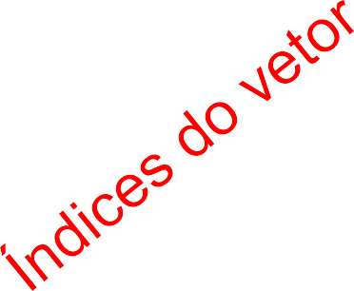
Vetores de estruturas
Esquematicamente:
Nome:_
notas
1 2 3
Cadastro de notas
escolares
Nome:_
notas
1 2 3
4
Nome:_
notas
1 2 3
4
Nome:_
7
notas
1 2 3
4
Nome:_
4
6
notas
1 2 3
Nome:
4
5
notas
1 2 3
Nome:_
4
notas
1 2 3
4
Nome:
3
notas
1 2
4
2
3
4
1
0
46

Slide 134
Vetores de estruturas
Visão esquemática do vetor de estruturas:
0
1
Cadastro de notas escolares
2
Nome:_
notas
1 | 2 | 3 | 4
3
4
5
6
7

Slide 135
Vetores de estruturas
Definição da estrutura e do vetor de 8 alunos.
typedef
{
char float
struct
nome[40];
notas[4];
}
Aluno;
int main()
{
Aluno notasAlunos[8];
...

Slide 136
Leitura de vetor de estruturas
Procedimento para ler os dados dos alunos:
void le_vetor_alunos(Aluno A[8])
{
int i,j;
for (i = 0; i < 8; i
{
gets(A[i].nome);
for (j = 0; j < 4;
{
= i + 1)
j = j + 1)
scanf("%f",&A[i].notas[j]);
}
}
}

Slide 137
Leitura de vetor de estruturas
Procedimento para ler os dados dos alunos:
void le_vetor_alunos(Aluno A[8])
{
int i,j;
for (i = 0; i < 8; i = i + 1)
{
Assim como ocorre com tipos básicos:
- Alterações feitas em
gets(A[i].nome);
for (j = 0; j < 4;
{
uma variável
passada por
j = j + 1)
parâmetro não têm efeito fora da função;
- Alterações feitas em
scanf("%f",&A[i].notas[j]);
}
um vetor são mantidas fora da função.
}
}

Slide 138
Leitura de vetor de estruturas
Procedimento para ler os dados dos alunos:
void le_vetor_alunos(Aluno A[8])
{
int i,j;
Laço para ler
os oito alunos
for (i = 0; i < 8; i = i + 1)
{
gets(A[i].nome);
for (j = 0; j < 4;
{
j = j + 1)
scanf("%f",&A[i].notas[j]);
}
}
}

Slide 139
Leitura de vetor de estruturas
Procedimento para ler os dados dos alunos:
void le_vetor_alunos(Aluno
{
int i,j;
A[8])
for (i = 0; i < 8; i
{
gets(A[i].nome);
= i + 1)
gets é usado
para ler o nome
de cada aluno
for (j = 0; j < 4; j = j + 1)
{
Scanf ("%f",&A[i].notas[j]);
}
}
}

Slide 140
Leitura de vetor de estruturas
Procedimento para ler os dados dos alunos:
void le_vetor_alunos(Aluno
{
int i,j;
A[8])
for (i = 0; i < 8; i
{
gets(A[i].nome);
for (j = 0; j < 4;
= i + 1)
j = j + 1)
{
Para cada aluno, um laço para ler as suas quatro notas
scanf("%f",&A[i].notas[j]);
}
}
}

Slide 141
Leitura de vetor de estruturas
Procedimento para ler os dados dos alunos:
void le_vetor_alunos(Aluno A[8])
{
int i,j;
for (i = 0; i < 8; i
{
gets(A[i].nome);
for (j = 0; j < 4;
{
= i + 1)
j = j + 1)
scanf("%f",&A[i].notas[j]);
}
}
Índice i do vetor de alunos
Índice j do vetor de notas
}

Slide 142
Impressão de vetor de estruturas
O processo de escrita de um vetor de estrutura é
similar aos modos de escrita anteriores já vistos.
void imprime_vetor_alunos(Aluno A[8])
{
int i,j;
for (i =
{
0; i < 8; i = i + 1)
puts(A[i].nome);
for (j = 0; j < 4; j = j + 1)
{
printf(" %f", A[i].notas[j]);
}
}
}

Slide 143
Programa completo
#include <stdio.h>
typedef struct
{
char nome[40];
float notas[4];
} Aluno;
void leVetorAlunos(Aluno a[], int n)
{
int i, j;
for( i = 0; i < n; i++)
{
printf("Informe o nome do aluno"); gets(a[i].nome);
printf("Informe as 4 notas ");
for( j = 0; j < 4; j++) scanf("%f%*c", &a[i].notas[j]);
}
}
void imprimeVetorAlunos(Aluno a[], int n)
{
int i, j; printf("\nAlunos:"); for( i = 0; i < n; i++)
{
printf("\n%20s ", a[i].nome);
for( j = 0; j < 4; j++) printf("%.2f ", a[i].notas[j]);
}
}
int main()
{
Aluno turma[35];
leVetorAlunos(turma, 35);
imprimeVetorAlunos(turma, 35);
return 0;
}

Slide 144
Exemplo 2
#include <stdio.h>
#define TAM 4
typedef struct
{
int codigo;
char descricao[120];
} Produto;
int main()
{
Produto estoque[TAM]; leProdutos(estoque); imprimeProdutos(estoque); return 0;
}
void leProdutos(Produto p[TAM])
{
int i;
printf("Produtos armazenados:\n");
for( i = 0; i < TAM; i++)
{
printf("Produto %d: ", i);
printf("Codigo: "); scanf("%d%*c", &p[i].codigo); printf("Descricao: "); gets(p[i].descricao);
}
}
void imprimeProdutos(Produto
{
int i;
for( i = 0; i < TAM; i++) printf("%3d - %s\n",
p[TAM])
p[i].codigo, p[i].descricao);
}

Slide 145
Exercícios
a) Crie uma estrutura chamada ponto contendo apenas as
coordenadas x e y (inteiros) do ponto.
Faça uma função que receba dois pontos por parâmetro e
retorne a distância entre eles.
Faça um programa que declare 2 pontos, leia as coordenadas x e y de cada um e chame a função criada para calcular a distância entre eles. Apresente no final a distância entre os dois pontos.
Utilizando a estrutura ponto definida no exercício 5, faça uma função que receba 2 pontos e retorne o ponto mais próximo da origem. Em seguida, modifique o programa principal para ler 4 pontos e imprimir apenas as coordenadas do ponto mais próximo da origem.

Slide 146
Exercícios
Utilizando a estrutura medidas definida no exercício 2, faça
um programa que leia a altura e o peso de 6 pessoas e imprima a média da altura e a média do peso do grupo.
Faça um programa que receba três nomes (de no máximo 100 caracteres cada) e as idades das respectivas pessoas em um vetor de estruturas. Após o recebimento, listar os três nomes armazenados neste vetor por ordem crescente de idades.
Faça um programa que armazene informações de restaurantes. Cada restaurante é identificado pelo nome, o tipo de comida (brasileira, chinesa, francesa, italiana, japonesa, etc.) e uma nota para a cozinha (entre 0 e 5). O programa deverá ler todas as informações e imprimir a lista de todos os restaurantes e, ao final, o tipo de cozinha do restaurante com maior nota.

Slide 147
Exercícios
Faça um programa que permita o cadastro de veículos. A estrutura veículos deverá conter os campos placa, marca, modelo e ano. Faça um menu com as seguintes opções:
Menu:
- Ler as informações de um veículo
- Verificar se uma placa está no formato correto (AAADDDD)
- Imprimir por ano
- Pesquisar veículo por placa
- Imprimir todos os veículos cadastrados
O programa deverá ter as seguintes características:
No primeiro item, peça inicialmente o índice do vetor
que deseja alterar.
No terceiro item, peça o ano mínimo e máximo e
imprima os veículos que estão nesse intervalo.
Faça funções para realizar as operações de cada um dos itens do menu.

Slide 148
Recursividade - Definição
Uma função é dita recursiva quando chama a si própria, direta ou indiretamente.
Propósito: expressar sua funcionalidade ou objetivo de maneira mais clara e concisa.
Linguagens que permitem uma função chamar a si própria são ditas recursivas
A linguagem C é uma linguagem recursiva.

Slide 149
Exemplo de Algoritmo recursivo
Cálculo do valor de 2^{n} para um número n:
Aprendemos que 2^{n} = 2 * 2 * 2 * … * 2.

Slide 150
Exemplo de Algoritmo recursivo
Implementação iterativa muito simples:
int Potencia(int n)
{
int Pot, i; Pot = 1; for
(i = 1; i <= n;
= Pot * 2;
i++)
Pot return
(Pot);
}

Slide 151
Exemplo de Algoritmo recursivo
Calcular o valor de 2^{n} como sendo 2 * 2^{n-1}:
2, se n = 1
₂n
2 * 2^{n-1}, se n > 1

Slide 152
Exemplo de Algoritmo recursivo
Significa que, para cálculo do valor de 2^{n} para um determinado n, há necessidade de que se recorra aos cálculos anteriores.
Por exemplo: Quanto é o 2⁴?

Slide 153
Exemplo de Algoritmo recursivo
₂4
2⁴ =
2, se n = 1
₂n
2 * 2^{n-1}, se n > 1

Slide 154
Exemplo de Algoritmo recursivo
₂4
2⁴ = 2 * 2³
2, se n = 1
₂n
2 * 2^{n-1}, se n > 1

Slide 155
Exemplo de Algoritmo recursivo
₂4
2⁴ = 2 * 2³
2³ =
2, se n = 1
₂n
2 * 2^{n-1}, se n > 1

Slide 156
Exemplo de Algoritmo recursivo
₂4
2⁴ = 2 * 2³
2³ = 2 * 2²
2, se n = 1
₂n
2 * 2^{n-1}, se n > 1

Slide 157
Exemplo de Algoritmo recursivo
₂4
2⁴ = 2 * 2³
2³ = 2 * 2²
2² =
2, se n = 1
₂n
2 * 2^{n-1}, se n > 1

Slide 158
Exemplo de Algoritmo recursivo
₂4
2⁴ = 2 * 2³
2³ = 2 * 2²
2² = 2 * 2¹
2, se n = 1
₂n
2 * 2^{n-1}, se n > 1

Slide 159
Exemplo de Algoritmo recursivo
₂4
2⁴ = 2 * 2³
2³ = 2 * 2²
2² = 2 * 2¹
2¹ =
2, se n = 1
₂n
2 * 2^{n-1}, se n > 1

Slide 160
Exemplo de Algoritmo recursivo
₂4
2⁴ = 2 * 2³
2³ = 2 * 2²
2² = 2 * 2¹
2¹ = 2
2, se n = 1
₂n
2 * 2^{n-1}, se n > 1

Slide 161
Exemplo de Algoritmo recursivo
₂4
2, se n = 1
₂n
2 * 2^{n-1}, se n > 1
2⁴ = 2 * 2³
2³ = 2 * 2²
2² = 2 * 2¹ = 2 * 2 = 4
2¹ = 2

Slide 162
Exemplo de Algoritmo recursivo
₂4
2, se n = 1
₂n
2 * 2^{n-1}, se n > 1
2⁴ = 2 * 2³
2³ = 2 * 2² = 2 * 4 = 8
2² = 2 * 2¹ = 2 * 2 = 4
2¹ = 2

Slide 163
Exemplo de Algoritmo recursivo
₂4
2, se n = 1
₂n
2 * 2^{n-1}, se n > 1
2⁴ = 2 * 2³ = 2 * 8 = 16
2³ = 2 * 2² = 2 * 4 = 8
2² = 2 * 2¹ = 2 * 2 = 4
2¹ = 2

Slide 164
Exemplo de Algoritmo recursivo
₂4
2, se n = 1
₂n
2 * 2^{n-1}, se n > 1
2⁴ = 2 * 2³ = 2 * 8 = 16
2³ = 2 * 2² = 2 * 4 = 8
2² = 2 * 2¹ = 2 * 2 = 4
2¹ = 2
Portanto, 2⁴ = 16

Slide 165
Exemplo de Algoritmo recursivo
Condição que define parada da recursão: chamada base da recursão ou de caso base
Todo programa recursivo deve possuir uma condição de parada !
Condição que define recursão chamada passo recursivo.

Slide 166
Exemplo de Algoritmo recursivo
2, se n = 1
Base da recursão
₂n
2 * 2^{n-1}, se n > 1
Passo recursivo

Slide 167
Exemplo de Algoritmo recursivo
int PotenciaRecursivo (int n)
{
if (n == 1) return (2);
else
Base da recursão
return (2 * PotenciaRecursivo (n - 1));
}
Passo recursivo

Slide 168
Simulando o algoritmo
Mas o que acontece durante a execução de uma função recursiva?
Suponha que função chamada em algum ponto do código:
FatorialRecursivo (4);

Slide 169
Simulando o algoritmo
4
4
int FatorialRecursivo (int n)
{
if (n == 1)
{
return 1;
}
else
{
return (n * FatorialRecursivo (n - 1));
}
}
FatorialRecursivo (4);

Slide 170
Simulando o algoritmo
4
FatorialRecursivo (4)
int FatorialRecursivo (4)
{
if (4 == 1)
{
return 1;
}
else
{
return (4 * FatorialRecursivo (4 - 1));
}
}

Slide 171
Simulando o algoritmo
4
3
FatorialRecursivo (3)
int FatorialRecursivo (3)
{
if (3 == 1)
{
return 1;
}
else
{
return (3 * FatorialRecursivo (3 - 1));
}
}

Slide 172
Simulando o algoritmo
4
3
2
FatorialRecursivo (2)
int FatorialRecursivo (2)
{
if (2 == 1)
{
return 1;
}
else
{
return (2 * FatorialRecursivo (2 - 1));
}
}

Slide 173
Simulando o algoritmo
4
3
2
1
FatorialRecursivo (1)
int FatorialRecursivo (1)
{
if (1 == 1)
{
return 1;
}
else
{
return (n * FatorialRecursivo (n - 1));
}
}

Slide 174
Simulando o algoritmo
4
3
2
1
1
FatorialRecursivo (2)
int FatorialRecursivo (2)
{
if (2 == 1)
{
return 1;
}
else
{ // return (2 * FatorialRecursivo (2 - 1));
return (2 * 1));
}
}

Slide 175
Simulando o algoritmo
4
3
2
1
2
1
FatorialRecursivo (3)
int FatorialRecursivo (3)
{
if (3 == 1)
{
return 1;
}
else
{ // return (3 * FatorialRecursivo (3 - 1));
return (3 * 2));
}
}

Slide 176
Simulando o algoritmo
4
3
2
1
6
2
1
FatorialRecursivo (4)
int FatorialRecursivo (4)
{
if (4 == 1)
{
return 1;
}
else
{ // retorne (4 * FatorialRecursivo (4 - 1));
return (4 * 6));
}
}

Slide 177
Simulando o algoritmo
4
3
2
1
6
2
1
FatorialRecursivo (4)
24
int FatorialRecursivo (4)
{
if (4 == 1)
{
return 1;
}
else
{ // return (4 * FatorialRecursivo (4 - 1));
return (4 * 6));
}
}
24;

Slide 178

Exercício
Escreva um código recursivo para calcular o máximo divisor comum, MDC, de dois números inteiros positivos N e M da seguinte maneira:

Slide 179
Exercício
int MDC (int n, int m)
{
}

Slide 180
Exercício
int MDC (int n, int m)
{
if ( (n>=m) && ((n%m)==0) ) return(m);
}

Slide 181
Exercício
int MDC (int n, int m)
{
if ( (n>=m) return(m);
else
{
&& ((n%m)==0) )
}
}

Slide 182
Exercício
int MDC (int n, int m)
{
if ( (n>=m) && ((n%m)==0) ) return(m);
else
{
if (n<m)
return (MDC(m,n));
}
}

Slide 183
Exercício
int MDC (int n, int m)
{
if ( (n>=m) && ((n%m)==0) ) return(m);
else
{
if (n<m)
return (MDC(m,n)); else
return (MDC(m,n%m));
}
}

Slide 184

Exercícios
1) Escreva uma função recursiva para calcular o N-ésimo número da sequência de Fibonacci. A sequência é dada por:
Seja S um vetor de inteiros. Descreva funções recursivas para calcular:
o elemento máximo de S;
a soma dos elementos de S;
média aritmética dos elementos de S.
Escreva um procedimento recursivo que imprima na tela os números ímpares de 1 à um número fornecido pelo usuário.

Slide 185
Exercícios
Escreva um procedimento recursivo, ImprimeSerie (i, j, k), que imprime na tela a série de valores do intervalo [i,j], com incremento k (i, j e k são inteiros).
Escreva uma função recursiva int SomaSerie (i, j, k), que devolva a soma da série de valores do intervalo [i,j], com incremento k (i, j e k são inteiros).
Faça uma função recursiva que calcule o valor da série S descrita a seguir para um valor n > 0 a ser fornecido como parâmetro para a mesma:
S = 1 + 1/2! + 1/3! + ... 1/n!
OBS: A função fatorial também deve ser recursiva.

Slide 186
Debugger (Depurador)
O debugger ou depurador é uma funcionalidade do Code::Blocks e de outras IDEs que permite a verificação passo-a-passo da execução de um algoritmo.
Impressões, leituras de dados, variáveis, vetores, strings etc. podem ter seus valores verificados a cada execução de uma nova instrução.
Assim, possíveis falhas no algoritmo podem ser detectadas facilmente.

Slide 187
Debugger (Depurador)
O debugger também serve como uma importante ferramenta para o aprendizado de algoritmos, permitindo que seja feito um “teste de mesa” durante a execução do próprio algoritmo.
Através do processo de debugging, o fluxo de execução de um código pode ser verificado continuamente, por meio da checagem do resultado de cada teste condicional, de cada repetição, de cada operação lógica e matemática etc..

Slide 188
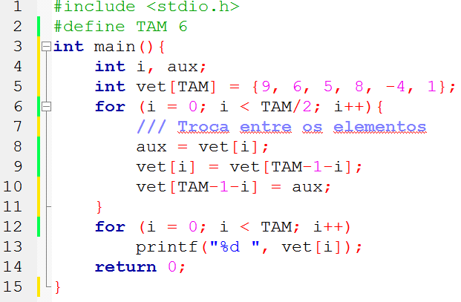
Como utilizar?
O algoritmo abaixo será utilizado para a explicação do funcionamento do debugger do Code::Blocks.
O algoritmo inverte a ordem dos elementos de
um vetor de inteiros.

Slide 189
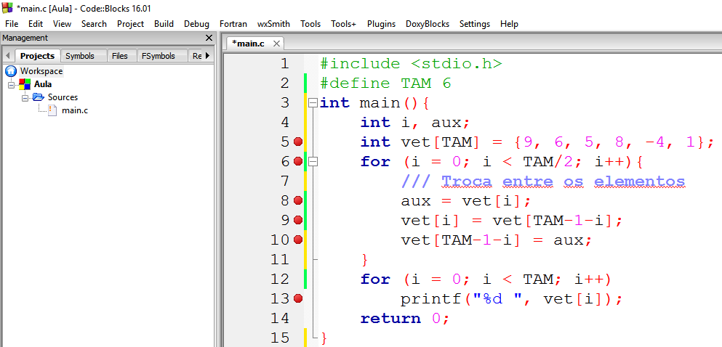
Como utilizar?
Antes de dar início ao debugging, é necessário colocar breakpoints (pontos de parada) nas linhas
cujas execuções devem ser verificadas.
Basta clicar ao lado direito do número de cada linha desejada. Os hexágonos em vermelho indicam a criação de um breakpoint.

Slide 190
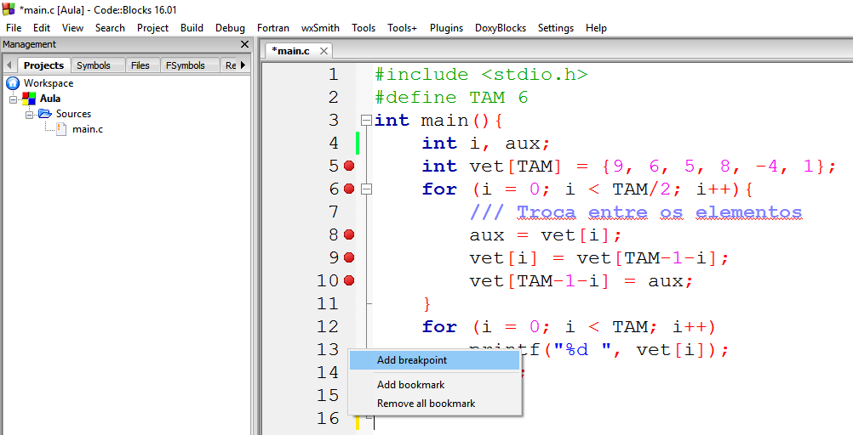
Como utilizar?
Outras formas de se adicionar um breakpoint:
Clicar com o botão esquerdo do mouse ao lado direito do número de cada linha desejada e escolher a opção Add breakpoint;
Colocar o cursor na linha desejada e pressionar a tecla F5.

Slide 191
Como utilizar?
Com a adição dos breakpoints, nas linhas 5, 6, 8, 9, 10 e 13 do algoritmo abaixo, ocorrerá o passo-a-passo da execução.

Slide 192
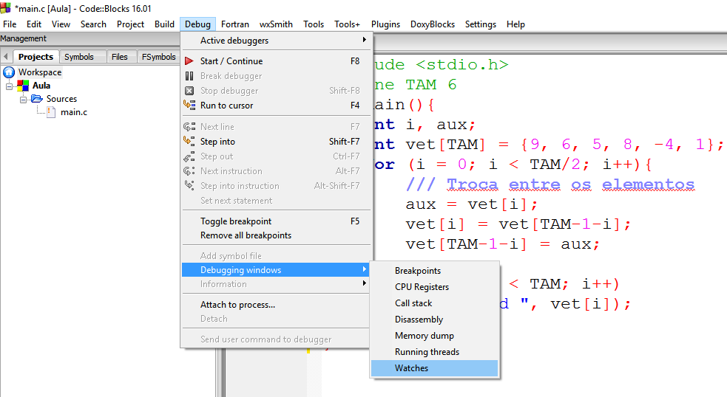
Como utilizar?
No menu Debug, acesse Debugging windows
e clique em Watches.

Slide 193
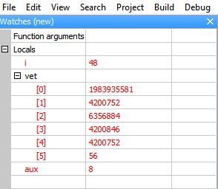
Como utilizar?
A janela Watches
será acionada.
Nela é
possível acompanhar o conteúdo das variáveis, vetores, strings etc., a cada passo da execução do algoritmo.
Inicialmente, as variáveis i e aux e o vetor vet contém lixo de memória.

Slide 194
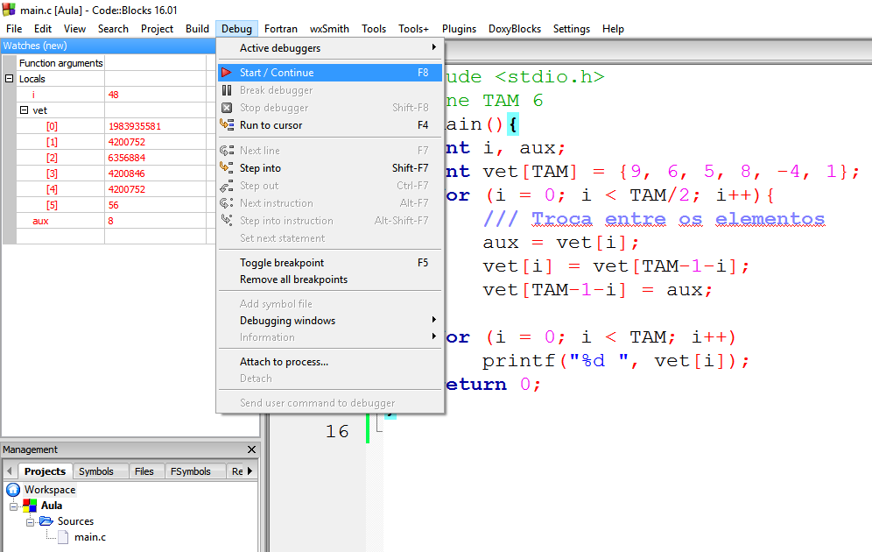
Como utilizar?
Para dar início ao debugging, acesse o menu Debug e, em seguida, escolha a opção Start/Continue ou pressione a tecla F8.

Slide 195
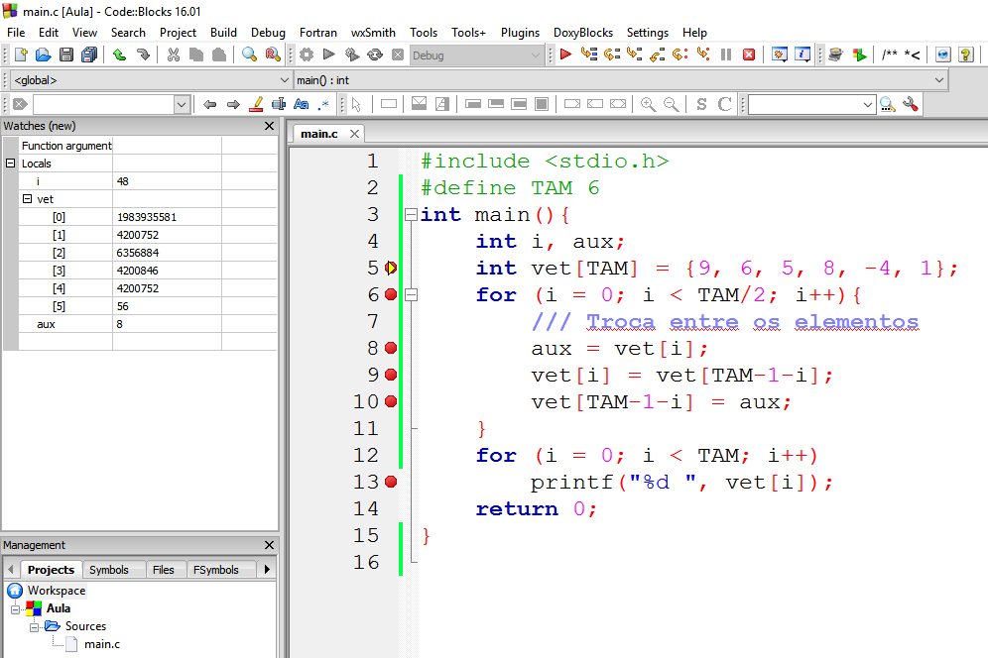

Como utilizar?
O algoritmo será executado normalmente até que seja encontrado um breakpoint. A seta em amarelo indica a linha que será executada (linha 5).
Execução parada no primeiro breakpoint

Slide 196
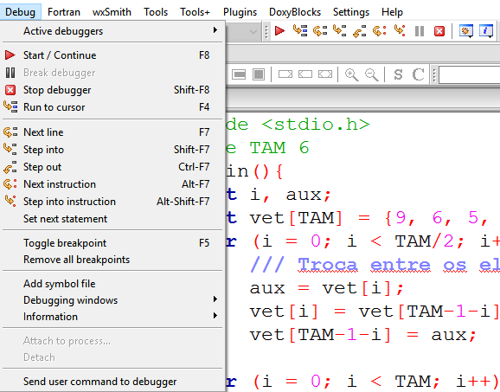

Controle da execução
O controle do fluxo de execução pode ser feito através de alguns comandos dispostos no menu Debug, destacado abaixo, que é exibido a partir do início do debugging.
Atalhos do menu

Slide 197
Controle da execução
Next instruction (Alt-F7):
instrução é executada.
a próxima
Next line (F7): a execução é desviada para a próxima linha.
Run to cursor (F4): a execução é desviada para a linha na qual se encontra o cursor.
Start/Continue (F8):
o processo de
debugging é
debugging é iniciado (start). O
executado passo-a-passo (continue).

Slide 198
Controle da execução
Step into (Shitf-F7): se a instrução a ser executada for uma chamada de função, a execução é desviada para a função.
Step out (Ctrl-F7): a função em execução é interrompida. O fluxo retorna para a instrução seguinte à chamada da função.
Stop debugger (Shift-F8): O processo de
debugging é finalizado.

Slide 199
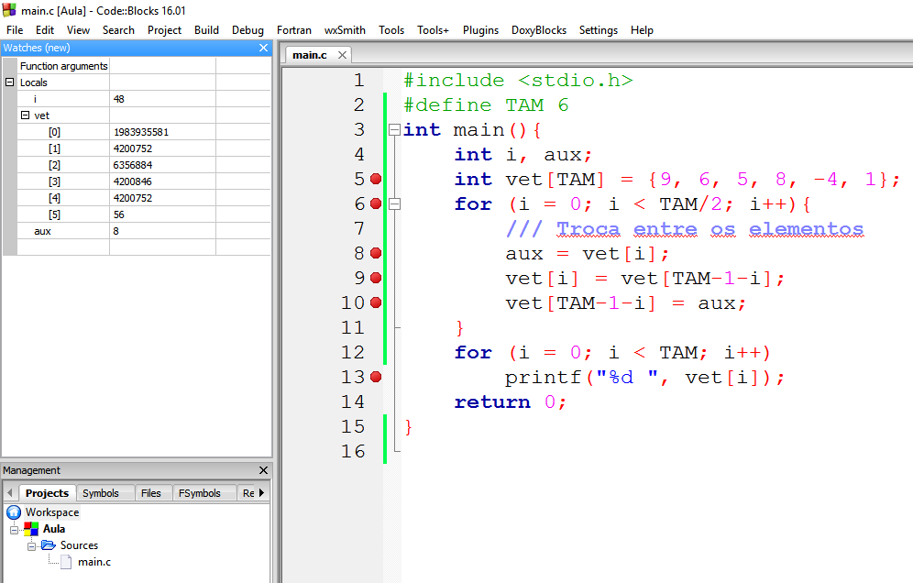
Execução
A seguir, o algoritmo descrito anteriormente será executado passo-a-passo por meio do comando Next line (F7) .

Slide 200
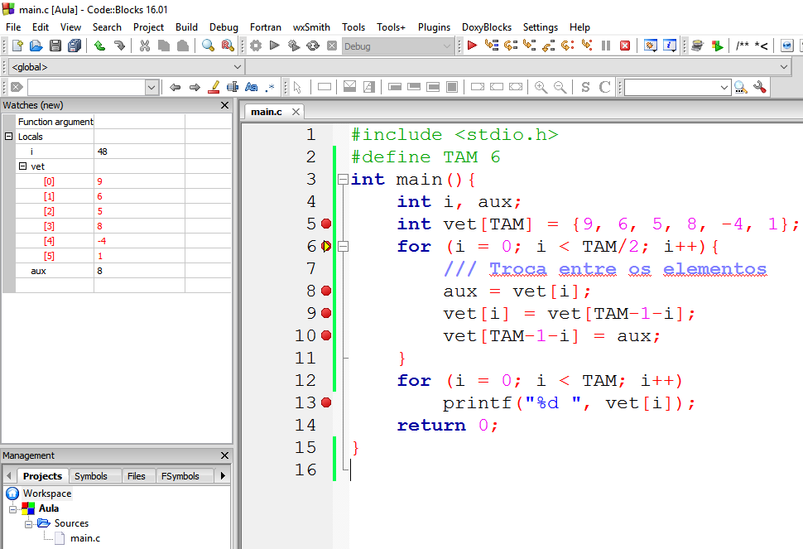

Execução
As linhas em destaque indicam as instruções que serão executadas na sequência.
Assim, em Watches e na tela de impressão os conteúdos exibidos se referem à última execução do algoritmo realizada pelo debugger.
Próxima linha a ser executada

Slide 201


Execução
As linhas em destaque indicam as instruções que serão executadas na sequência.
Assim, em Watches e na tela de impressão os conteúdos exibidos se referem à última execução do algoritmo realizada pelo debugger.
Vetor inicializado pela última linha executada (linha 5)

Slide 202
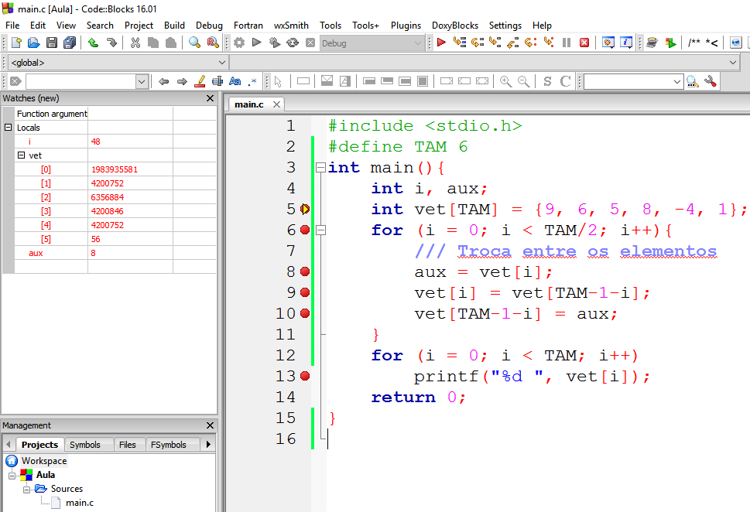

Execução
Início da execução

Slide 203






Execução
Breakpoints

Slide 204

Execução
Variáveis e vetor contendo lixo de memória

Slide 205


Execução
Vetor inicializado

Slide 206


Execução
Variável inicializada

Slide 207
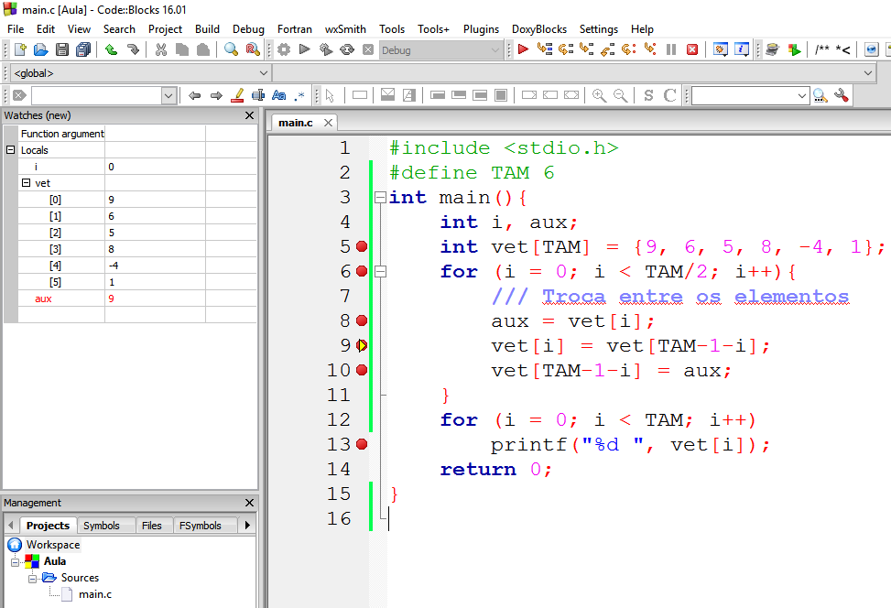


Execução
Início da inversão do primeiro elemento com o último

Slide 208
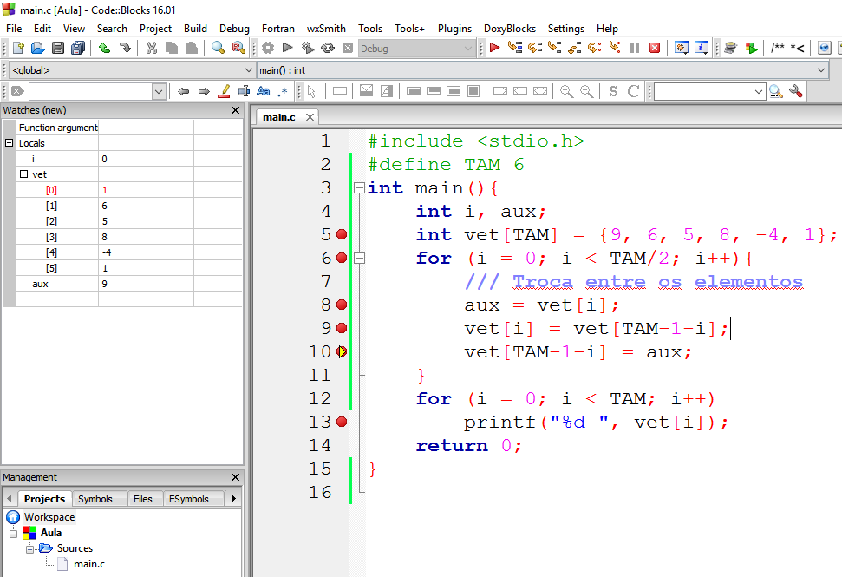


Execução
Continuação...

Slide 209



Execução
Fim da inversão

Slide 210
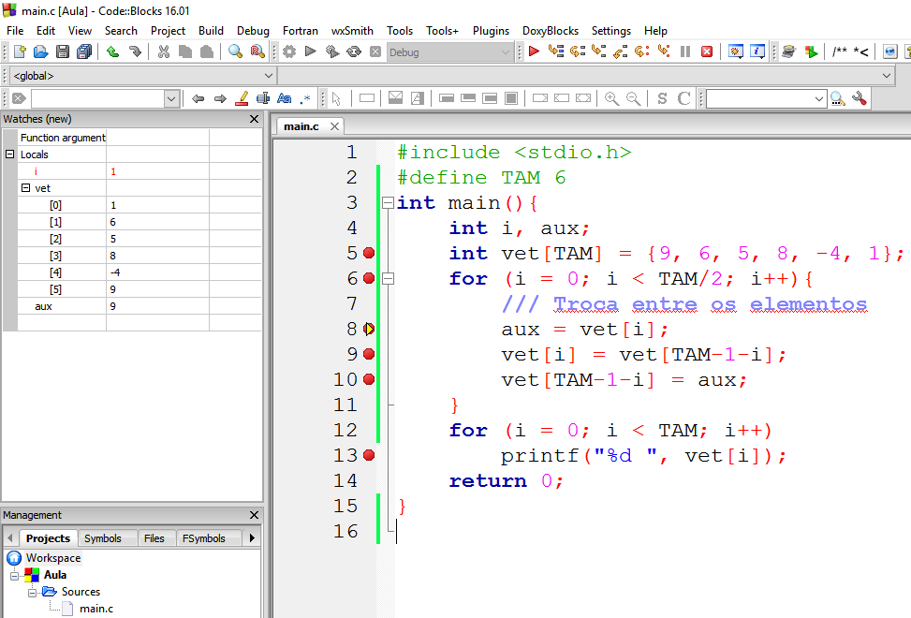

Execução
Incremento da variável e teste da condição verdadeiro.

Slide 211



Execução
Início da inversão do segundo elemento com o penúltimo

Slide 212



Execução
Continuação...

Slide 213



Execução
Fim da inversão

Slide 214
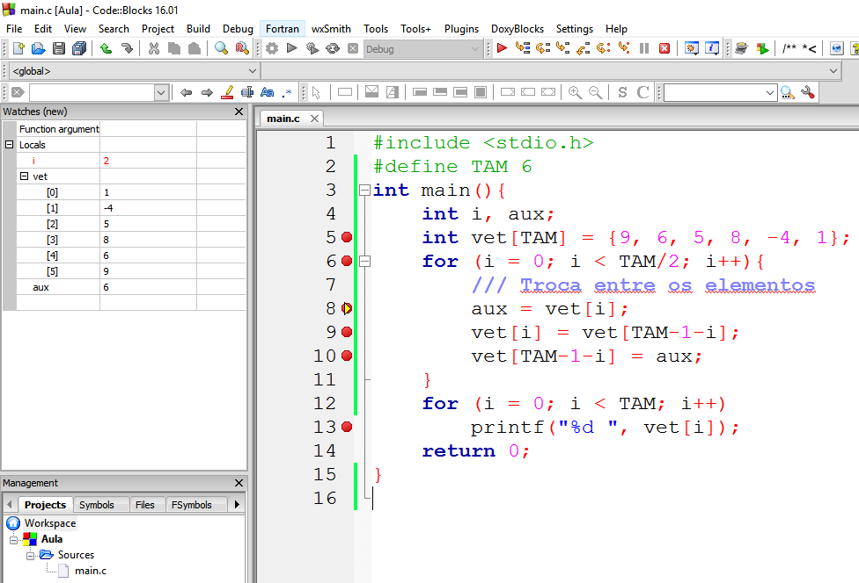
Execução
Incremento da variável e teste da condição verdadeiro.

Slide 215



Execução
Início da inversão do terceiro elemento com o antepenúltimo

Slide 216

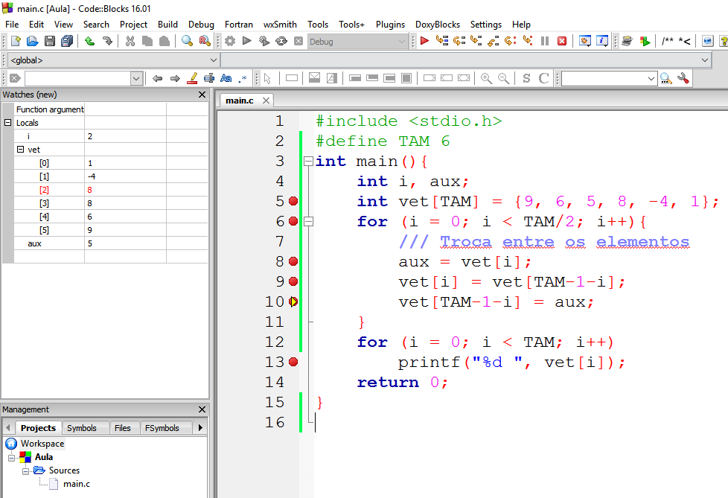


Execução
Continuação...

Slide 217



Execução
Fim da inversão

Slide 218

Execução
Incremento da variável e teste da condição falso.

Slide 219


Execução
Variável inicializada novamente
Impressões dos elementos do vetor

Slide 220

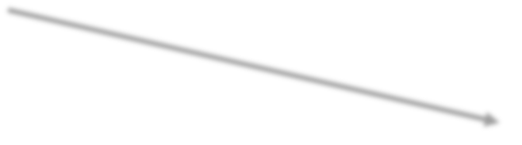
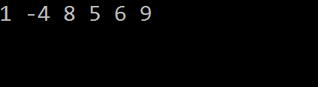
Execução
Impressões dos elementos do vetor

Slide 221
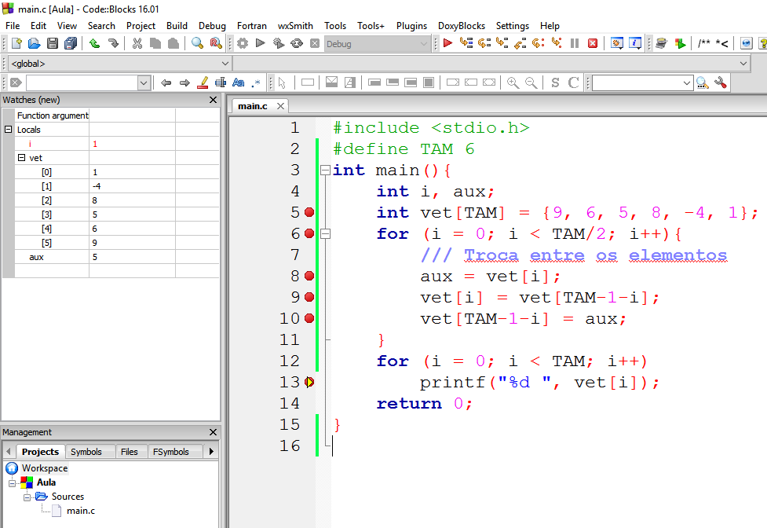
Execução

Slide 222

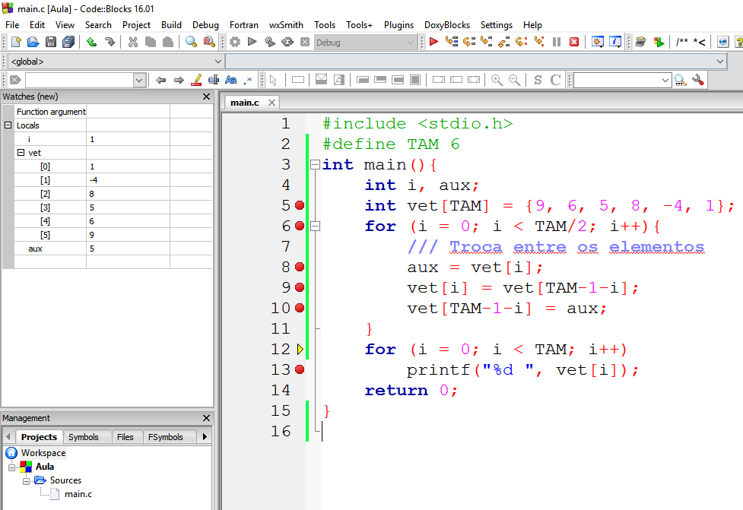
Execução

Slide 223
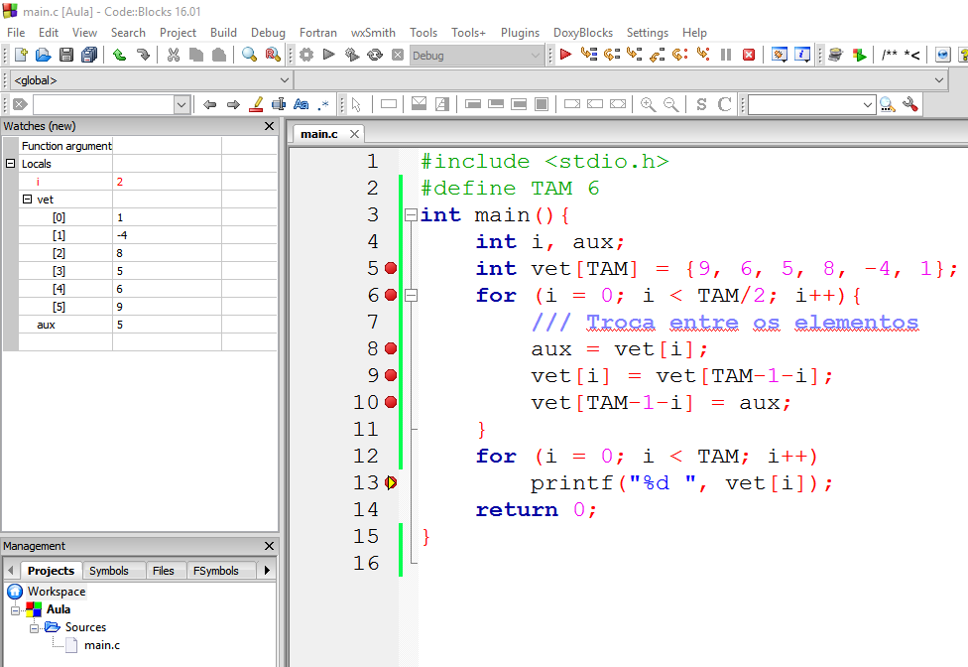
Execução

Slide 224

Execução

Slide 225
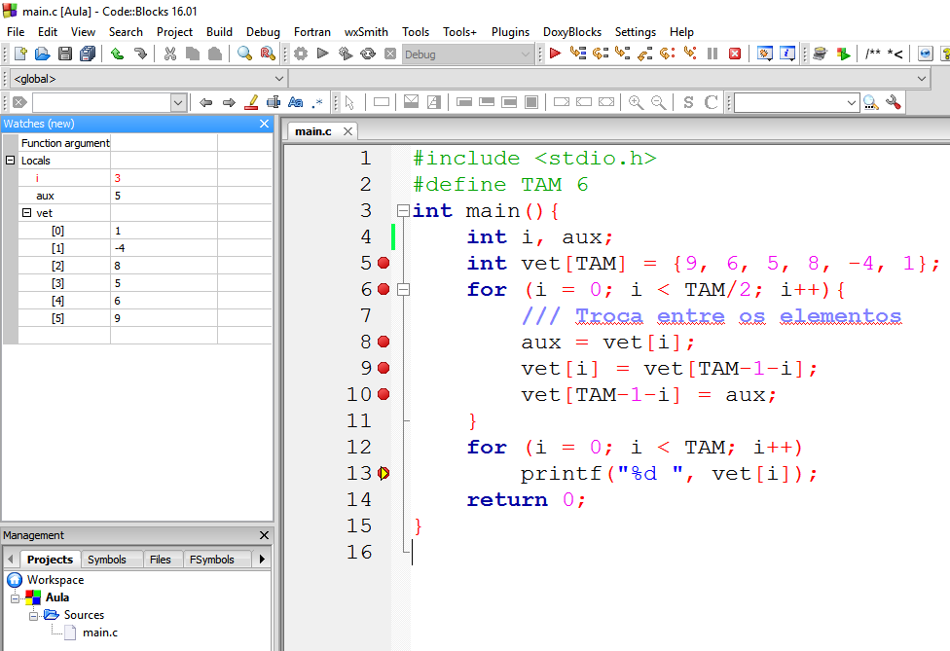
Execução

Slide 226

Execução

Slide 227

Execução

Slide 228

Execução

Slide 229

Execução

Slide 230

Execução

Slide 231

Execução
Incremento da variável e teste da condição falso.

Slide 232
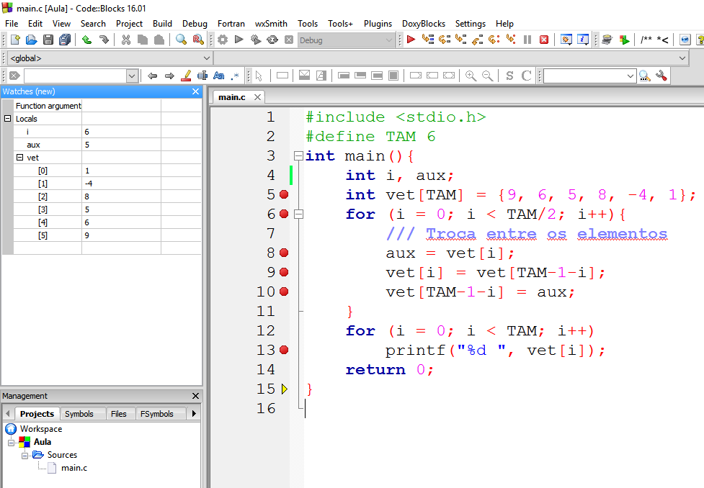

Execução
FIM

Slide 233
Dica
Para maiores informações sobre o debugger do Code::Blocks, acesse o endereço abaixo:
http://wiki.codeblocks.org/index.php/Debugging_with_Code::Blocks

Slide 234
Estruturas de Dados Básicas

Slide 235
Tipos Abstratos de Dados (TAD)
Modelo matemático, acompanhado das operações definidas sobre o modelo.
– Exemplo: o conjunto dos inteiros acompanhado das operações de adição, subtração e multiplicação.
TADs são utilizados como base para o projeto de algoritmos.
A implementação do algoritmo em uma linguagem de programação exige a representação do TAD em termos dos tipos de dados e dos operadores suportados.
A representação do modelo matemático por trás do tipo abstrato de dados é realizada mediante uma estrutura de dados.
Podemos considerar TADs como generalizações de tipos primitivos e procedimentos como generalizações de operações primitivas.
O TAD encapsula tipos de dados. A definição do tipo e todas as operações ficam localizadas numa seção do programa.

Slide 236
Implementação de TADs (1)
Considere uma uma lista de inteiros. Poderíamos definir TAD Lista, com as seguintes operações:
faça a lista vazia;
obtenha o primeiro elemento da lista; se a lista estiver vazia, então retorne nulo;
insira um elemento na lista.
Há várias opções de estruturas de dados que permitem uma implementação eficiente para listas (por ex., o tipo estruturado arranjo).

Slide 237
Implementação de TADs (2)
Cada operação do tipo abstrato de dados é implementada como um procedimento na linguagem de programação escolhida.
Qualquer alteração na implementação do TAD fica restrita à parte encapsulada, sem causar impactos em outras partes do código.
Cada conjunto diferente de operações define um TAD diferente, mesmo que atuem sob um mesmo modelo matemático.
A escolha adequada de uma implementação depende fortemente das operações a serem realizadas sobre o modelo.

Slide 238
Conteúdo do Capítulo
Listas Lineares
Implementação de Listas com alocação estática
Implementação de Listas com alocação dinâmica
Pilhas
Implementação de Pilhas com alocação estática Implementação de Pilhas com alocação dinâmica
Filas
Implementação de Filas com alocação estática
Implementação de Filas com alocação dinâmica

Slide 239
Listas Lineares
Uma das formas mais simples de interligar os elementos de um conjunto.
Estrutura em que as operações inserir, retirar e localizar são definidas.
Podem crescer ou diminuir de tamanho durante a execução de um programa, de acordo com a demanda.
Itens podem ser acessados, inseridos ou retirados de uma lista.
Duas listas podem ser concatenadas para formar uma lista única, ou uma pode ser partida em duas ou mais listas.
Adequadas quando não é possível prever a demanda por memória, permitindo a manipulação de quantidades imprevisíveis de dados, de formato também imprevisível.
São úteis em aplicações tais como manipulação simbólica, gerência de memória, simulação e compiladores.

Slide 240
Definição de Listas Lineares
Seqüência de zero ou mais itens x₁, x₂, · · · , x_{n}, na qual x_{i} é de um determinado tipo e n representa o tamanho da lista linear.
Sua principal propriedade estrutural envolve as posições relativas dos itens em uma dimensão.
Assumindo n ≥ 1, x₁ é o primeiro item da lista e x_{n} é o último item da lista.
x_{i} precede x_{i+1} para i = 1, 2, · · · , n − 1
x_{i} sucede x_{i−1} para i = 2, 3, · · · , n
o elemento x_{i} é dito estar na i-ésima posição da lista.

Slide 241
TAD Listas Lineares
O conjunto de operações a ser definido depende de cada aplicação.
Um conjunto de operações necessário a uma maioria de aplicações é:
Criar uma lista linear vazia.
Inserir um novo item imediatamente após o i-ésimo item.
Retirar o i-ésimo item.
Localizar o i-ésimo item para examinar e/ou alterar o conteúdo de seus componentes.
Combinar duas ou mais listas lineares em uma lista única.
Partir uma lista linear em duas ou mais listas.
Fazer uma cópia da lista linear.
Ordenar os itens da lista em ordem ascendente ou descendente, de acordo com alguns de seus componentes.
Pesquisar a ocorrência de um item com um valor particular em algum componente.

Slide 242
Implementações de Listas Lineares
Várias estruturas de dados podem ser usadas para representar listas lineares, cada uma com vantagens e desvantagens particulares.
As duas representações mais utilizadas são as implementações por meio de arranjos e de apontadores.
Exemplo de Conjunto de Operações:
FLVazia(Lista). Faz a lista ficar vazia.
Insere(x, Lista). Insere x após o último item da lista.
Retira(p, Lista, x). Retorna o item x que está na posição p da lista, retirando-o da lista e deslocando os itens a partir da posição p+1 para as posições anteriores.
Vazia(Lista). Esta função retorna true se lista vazia; senão retorna
false.
Imprime(Lista). Imprime os itens da lista na ordem de ocorrência.

Slide 243
Implementação de Listas com alocação estática
Os itens da lista são armazenados em posições contíguas de memória.
A lista pode ser percorrida em qual- quer direção.
A inserção de um novo item pode ser realizada após o último item com custo constante.
Itens
Primeiro = 1
2
x₁
x₂
...
x_{n}
...
Último−1
MaxTam
A inserção de um novo item no meio da lista requer um deslocamento de todos os itens localizados após o ponto de inserção.
Retirar um item do início da lista requer um deslocamento de itens para preencher o espaço deixado vazio.

Slide 244
Estrutura da Lista usando alocação estática
#define INICIOARRANJO 1
#define MAXTAM 1000
Os itens são armazenados em um array de tamanho suficiente para armazenar a lista.
O campo Último aponta para a posição seguinte a do último ele- mento da lista.
O i-ésimo item da lista está arma- zenado na i-ésima posição do ar- ray, 1 ≤ i <Último.
A constante MaxTam define o ta- manho máximo permitido para a lista.
typedef int TipoApontador; typedef int TipoChave; typedef struct {
TipoChave Chave;
/∗ −−− outros componentes−−− ∗/
} TipoItem;
typedef struct {
TipoItem Item[ MAXTAM ] ; TipoApontador Primeiro , Ultimo;
} TipoLista ;

Slide 245
Operações sobre Lista usando alocação estática
void FLVazia( TipoLista ∗ Lista )
{ Lista−>Primeiro = INICIOARRANJO ; Lista−>Ultimo = Lista−>Primeiro ; }
int Vazia( TipoLista Lista )
{ return ( Lista . Primeiro == Lista . Ultimo ) ; }
/∗ Vazia ∗/
void Insere(TipoItem x , TipoLista ∗ Lista )
{ i f ( Lista −> Ultimo > MAXTAM) printf ( " Lista esta cheia\n" ) ;
else { Lista −> Item[ Lista −> Ultimo − 1] = x;
Lista −> Ultimo++;
}
} /∗ Insere ∗/

Slide 246
Operações sobre Lista Usando alocação estática
void Retira(TipoApontador p, TipoLista ∗ Lista , TipoItem ∗ Item)
{ int Aux;
i f ( Vazia(∗ Lista ) | | p >= Lista −> Ultimo)
{ printf ( "Erro : Posicao nao existe \n" ) ;
return ;
}
∗ Item = Lista −> Item[p − 1];
Lista −> Ultimo−−;
for (Aux = p; Aux < Lista −> Ultimo ; Aux++) Lista −> Item[Aux − 1] = Lista −> Item[Aux] ;
} /∗ Retira ∗/
void Imprime( TipoLista Lista )
{ int Aux;
for (Aux = Lista . Primeiro − 1; Aux <= ( Lista . Ultimo − 2); Aux ++)
printf ( " % d \n " , Lista . Item[Aux] .Chave) ;
} /∗ Imprime ∗ /

Slide 247
Lista Usando alocação estática - Vantagens e Desvantagens
Vantagem: economia de memória (os apontadores são implícitos nesta estrutura).
Desvantagens:
custo para inserir ou retirar itens da lista, que pode causar um deslocamento de todos os itens, no pior caso;
em aplicações em que não existe previsão sobre o crescimento da lista, a utilização de arranjos em linguagens como o Pascal pode ser problemática porque nesse caso o tamanho máximo da lista tem de ser definido em tempo de compilação.

Slide 248
Implementação de Listas por alocação dinâmica
Cada item é encadeado com o seguinte mediante uma variável do tipo Apontador.
Permite utilizar posições não contíguas de memória.
É possível inserir e retirar elementos sem necessidade de deslocar os itens seguintes da lista.
Há uma célula cabeça para simplificar as operações sobre a lista.
...
Lista
x1 xn
nil

Slide 249
Estrutura da Lista Usando alocação dinâmica
typedef int TipoChave;
typedef struct { TipoChave Chave;
/∗ outros componentes ∗/
} TipoItem;
typedef struct TipoCelula ∗TipoApontador;
typedef struct TipoCelula { TipoItem Item; TipoApontador Prox;
} TipoCelula;
A lista é constituída de células.
Cada célula contém um item da lista e um apontador para a cé- lula seguinte.
O registro TipoLista contém um apontador para a célula cabeça e um apontador para a última cé- lula da lista.
typedef struct {
TipoApontador Primeiro , Ultimo;
} TipoLista ;

Slide 250
Operações sobre Lista Usando alocação dinâmica
void FLVazia( TipoLista ∗ Lista )
{
Lista−>Primeiro = (TipoApontador) malloc( sizeof ( TipoCelula ) ) ;
Lista−>Ultimo = Lista−>Primeiro ;
Lista−>Primeiro−>Prox = NULL;
}
int Vazia( TipoLista Lista )
{ return ( Lista . Primeiro == Lista . Ultimo ) ; }
void Insere(TipoItem x , TipoLista ∗ Lista )
{
Lista−>Ultimo−>Prox = (TipoApontador) malloc( sizeof ( TipoCelula ) ) ;
Lista−>Ultimo = Lista−>Ultimo−>Prox ;
Lista−>Ultimo−>Item = x;
Lista−>Ultimo−>Prox = NULL;
}

Slide 251
Operações sobre Lista Usando alocação dinâmica
void Retira(TipoApontador p, TipoLista ∗Lista , TipoItem ∗Item)
{ /∗−−O item a ser retirado e o seguinte ao apontado por p−−∗/
TipoApontador q;
i f ( Vazia(∗Lista ) | | p == NULL | | p−>Prox == NULL)
{ printf ( " Erro : Lista vazia ou posicao nao existe \n" ) ;
return ;
}
q = p−>Prox; ∗Item = q−>Item ; p−>Prox = q−>Prox ;
i f ( p−>Prox == NULL ) Lista−>Ultimo = p; free (q);
}
void Imprime( TipoLista Lista )
{ TipoApontador Aux;
Aux = Lista . Primeiro−>Prox ;
while (Aux != NULL)
{ printf ( "%d\n" , Aux−>Item .Chave) ; Aux = Aux−>Prox ; }
}

Slide 252
Listas Usando alocação dinâmica - Vantagens e Desvantagens
Vantagens:
Permite inserir ou retirar itens do meio da lista a um custo constante (importante quando a lista tem de ser mantida em ordem).
Bom para aplicações em que não existe previsão sobre o crescimento da lista (o tamanho máximo da lista não precisa ser definido a priori).
Desvantagem: utilização de memória extra para armazenar os apontadores.

Slide 253
Pilha
É uma lista linear em que todas as inserções, retiradas e, geralmente, todos os acessos são feitos em apenas um extremo da lista.
Os itens são colocados um sobre o outro. O item inserido mais recentemente está no topo e o inserido menos recentemente no fundo.
O modelo intuitivo é o de um monte de pratos em uma prateleira, sendo conveniente retirar ou adicionar pratos na parte superior.
Esta imagem está freqüentemente associada com a teoria de autômato, na qual o topo de uma pilha é considerado como o receptáculo de uma cabeça de leitura/gravação que pode empilhar e desempilhar itens da pilha.

Slide 254
Propriedade e Aplicações das Pilhas
Propriedade: o último item inserido é o primeiro item que pode ser retirado da lista. São chamadas listas lifo (“last-in, first-out”).
Existe uma ordem linear para pilhas, do “mais recente para o menos recente”.
É ideal para estruturas aninhadas de profundidade imprevisível.
Uma pilha contém uma seqüência de obrigações adiadas. A ordem de remoção garante que as estruturas mais internas serão processadas antes das mais externas.
Aplicações em estruturas aninhadas:
Quando é necessário caminhar em um conjunto de dados e guardar uma lista de coisas a fazer posteriormente.
O controle de seqüências de chamadas de subprogramas.
A sintaxe de expressões aritméticas.
As pilhas ocorrem em estruturas de natureza recursiva (como árvores). Elas são utilizadas para implementar a recursividade.

Slide 255
TAD Pilhas
Conjunto de operações:
FPVazia(Pilha). Faz a pilha ficar vazia.
Vazia(Pilha). Retorna true se a pilha está vazia; caso contrário, retorna false.
Empilha(x, Pilha). Insere o item x no topo da pilha.
Desempilha(Pilha, x). Retorna o item x no topo da pilha, retirando-o da pilha.
Tamanho(Pilha). Esta função retorna o número de itens da pilha.
Existem várias opções de estruturas de dados que podem ser usadas para representar pilhas.
As duas representações mais utilizadas são as implementações por meio de arranjos e de apontadores.

Slide 256
Implementação de Pilhas por meio de alocação estática
Os itens da pilha são armazenados em posições contíguas de memória.
Como as inserções e as retiradas ocorrem no topo da pilha, um cursor chamado Topo é utilizado para controlar a posição do item no topo da pilha.
Itens
Primeiro = 1
2
Topo MaxTam
x₁
x₂
...
x_{n}
...

Slide 257
Estrutura da Pilha Usando alocação estática
Os itens são armazenados em um array do tamanho da pilha.
O outro campo do mesmo registro contém um apontador para o item no topo da pilha.
A constante MaxTam define o tamanho máximo permitido para a pilha.
#define MAXTAM 1000 typedef int TipoApontador; typedef int TipoChave; typedef struct {
TipoChave Chave;
/∗ −−− outros componentes−−− ∗/
} TipoItem;
typedef struct {
TipoItem Item[ MAXTAM ] ; TipoApontador Topo;
} TipoPilha ;

Slide 258
Operações sobre Pilhas Usando alocação estática
void FPVazia( TipoPilha ∗Pilha)
{ Pilha−>Topo = 0 ; }
int Vazia( TipoPilha Pilha)
{ return ( Pilha .Topo == 0 ); }
void Empilha(TipoItem x , TipoPilha ∗Pilha)
{ i f ( Pilha−>Topo == MaxTam) printf ( "Erro :
pilha esta cheia\n" ) ;
else { Pilha−>Topo++; Pilha−>Item [ Pilha−>Topo − 1] = x ; }
}
void Desempilha( TipoPilha ∗Pilha , TipoItem ∗Item)
{ i f ( Vazia(∗Pilha ) ) printf ( "Erro : pilha esta vazia \n" ) ;
else { ∗Item = Pilha−>Item [ Pilha−>Topo − 1]; Pilha−>Topo −−; }
}
int Tamanho( TipoPilha Pilha)
{ return ( Pilha .Topo) ; }

Slide 259
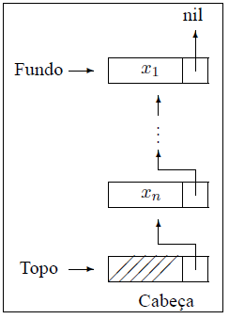
Implementação de Pilhas por meio de alocação dinâmica
Há uma célula cabeça no topo para facilitar a implementação das operações empilha e desempilha quando a pilha está vazia.
Para desempilhar o item x_{n} basta desligar a célula cabeça da lista e a célula que contém x_{n} passa a ser a célula cabeça.
Para empilhar um novo item, basta fazer a operação contrária, criando uma nova célula cabeça e colo- cando o item na antiga.

Slide 260
Estrutura da Pilha Usando alocação dinâmica
O campo Tamanho evita a contagem do número de itens na função Tamanho.
Cada célula de uma pilha contém um item da pilha e um apontador para outra cé- lula.
O registro TipoPilha contém um apontador para o topo da pilha (célula cabeça) e um apontador para o fundo da pilha.
typedef int TipoChave;
typedef struct {
int Chave;
/∗ outros componentes ∗/
} TipoItem;
typedef struct TipoCelula ∗TipoApontador;
typedef struct TipoCelula { TipoItem Item; TipoApontador Prox;
} TipoCelula;
typedef struct { TipoApontador Fundo, Topo; int Tamanho;
} TipoPilha ;

Slide 261
Operações sobre Pilhas Usando alocação dinâmica
void FPVazia( TipoPilha ∗Pilha)
{ Pilha−>Topo = (TipoApontador) malloc( sizeof ( TipoCelula ) ) ; Pilha−>Fundo = Pilha−>Topo;
Pilha−>Topo−>Prox = NULL; Pilha−>Tamanho = 0;
}
int Vazia( TipoPilha Pilha)
{ return ( Pilha .Topo == Pilha .Fundo) ; }
void Empilha(TipoItem x , TipoPilha ∗Pilha)
{ TipoApontador Aux;
Aux = (TipoApontador) malloc( sizeof ( TipoCelula ) ) ; Pilha−>Topo−>Item = x;
Aux−>Prox = Pilha−>Topo;
Pilha−>Topo = Aux; Pilha−>Tamanho++;
}

Slide 262
Operações sobre Pilhas Usando alocação dinâmica
void Desempilha( TipoPilha ∗Pilha , TipoItem ∗Item)
{ TipoApontador q;
i f ( Vazia(∗Pilha ) ) { printf ( "Erro : q = Pilha−>Topo;
Pilha−>Topo = q−>Prox ;
∗Item = q−>Prox−>Item ;
free (q) ; Pilha−>Tamanho−−;
l i sta
vazia \n" ) ; return ; }
}
int Tamanho( TipoPilha Pilha)
{ return ( Pilha .Tamanho) ; }

Slide 263
Fila
É uma lista linear em que todas as inserções são realizadas em um extremo da lista, e todas as retiradas e, geralmente, os acessos são realizados no outro extremo da lista.
O modelo intuitivo de uma fila é o de uma fila de espera em que as pessoas no início da fila são servidas primeiro e as pessoas que chegam entram no fim da fila.
São chamadas listas fifo (“first-in”, “first-out”).
Existe uma ordem linear para filas que é a “ordem de chegada”.
São utilizadas quando desejamos processar itens de acordo com a ordem “primeiro-que-chega, primeiro-atendido”.
Sistemas operacionais utilizam filas para regular a ordem na qual tarefas devem receber processamento e recursos devem ser alocados a processos.

Slide 264
TAD Filas
Conjunto de operações:
FFVazia(Fila). Faz a fila ficar vazia.
Enfileira(x, Fila). Insere o item x no final da fila.
Desenfileira(Fila, x). Retorna o item x no início da fila, retirando-o da fila.
Vazia(Fila). Esta função retorna true se a fila está vazia; senão retorna false.

Slide 265
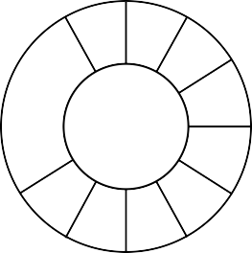
Implementação de Filas com alocação estática
Os itens são armazenados em posições contíguas de memória.
A operação Enfileira faz a parte de trás da fila expandir-se.
A operação Desenfileira faz a parte da frente da fila contrair-se.
A fila tende a caminhar pela memória do computador, ocupando espaço na parte de trás e descartando espaço na parte da frente.
Com poucas inserções e retiradas, a fila vai ao encontro do limite do espaço da memória alocado para ela.
Solução: imaginar o array como um círculo. A primeira posição segue a última.
n 1
2 Frente
3
4
...
Tr´as
8
5
7 6

Slide 266

Implementação de Filas com alocação estática
n 1
2
Frente
3
4
...
Tr´as
8
5
7 6
A fila se encontra em posições contíguas de memória, em alguma posição do círculo, delimitada pelos apontadores Frente e Trás.
Para enfileirar, basta mover o apontador Trás uma posição no sentido horário.
Para desenfileirar, basta mover o apontador Frente uma posição no sentido horário.

Slide 267
Estrutura da Fila Usando alocação estática
O tamanho do array circular é definido pela constante MaxTam.
Os outros campos do registro TipoPilha contêm apontadores para a parte da frente e de trás da fila.
#define MAXTAM 1000 typedef int TipoApontador; typedef int TipoChave; typedef struct {
TipoChave Chave;
/∗ outros componentes ∗/
} TipoItem;
typedef struct {
TipoItem Item[ MAXTAM ] ; TipoApontador Frente , Tras;
} TipoFila ;

Slide 268
Operações sobre Filas Usando alocação estática
Nos casos de fila cheia e fila vazia, os apontadores Frente e Trás apontam para a mesma posição do círculo.
Uma saída para distinguir as duas situações é deixar uma posição vazia no array.
Nesse caso, a fila está cheia quando Trás+1 for igual a Frente.
void FFVazia( TipoFila ∗ Fila )
{ Fila−>Frente = 1; Fila−>Tras = Fila−>Frente ;
}
int Vazia( TipoFila Fila )
{ return ( Fila . Frente == Fila . Tras ) ; }

Slide 269
Operações sobre Filas Usando alocação estática
A implementação utiliza aritmética modular nos procedimentos Enfileira e Desenfileira (função mod do Pascal).
void Enfileira (TipoItem x , TipoFila ∗ Fila )
{ i f ( Fila−>Tras % MAXTAM + 1 == Fila−>Frente) printf ( " Erro f i l a esta cheia\n" ) ;
else { Fila−>Item [ Fila−>Tras − 1] = x; Fila−>Tras = Fila−>Tras % MAXTAM + 1;
}
}
void Desenfileira ( TipoFila ∗ Fila , TipoItem ∗Item)
{ i f ( Vazia(∗Fila ) )
printf ( "Erro f i l a esta vazia \n" ) ;
else { ∗Item = Fila−>Item [ Fila−>Frente − 1]; Fila−>Frente = Fila−>Frente % MAXTAM + 1;
}
}

Slide 270
Operações sobre Filas Usando alocação estática
void Imprime (TipoFila Fila )
{
}

Slide 271

Implementação de Filas com alocação dinâmica
Há uma célula cabeça é para facilitar a implementação das operações Enfileira e Desenfileira quando a fila está vazia.
Quando a fila está vazia, os apontadores Frente e Trás apontam para a célula cabeça.
Para enfileirar um novo item, basta criar uma célula nova, ligá-la após a célula que contém x_{n} e colocar nela o novo item.
Para desenfileirar o item x₁, basta desligar a célula cabeça da lista e a célula que contém x₁ passa a ser a célula cabeça.

Slide 272
Estrutura da Fila Usando alocação dinâmica
A fila é implementada por meio de células.
Cada célula contém um item da fila e um aponta- dor para outra célula.
O registro TipoFila con- tém um apontador para a frente da fila (célula cabeça) e um apontador para a parte de trás da fila.
typedef struct TipoCelula ∗TipoApontador;
typedef int TipoChave;
typedef struct TipoItem { TipoChave Chave;
/∗ outros componentes ∗/
} TipoItem;
typedef struct TipoCelula { TipoItem Item; TipoApontador Prox;
} TipoCelula;
typedef struct TipoFila { TipoApontador Frente , Tras;
} TipoFila ;

Slide 273
Operações sobre Filas Usando alocação dinâmica
void FFVazia( TipoFila ∗ Fila )
{ Fila−>Frente = (TipoApontador) malloc( sizeof ( TipoCelula ) ) ;
Fila−>Tras = Fila−>Frente ;
Fila−>Frente−>Prox = NULL;
}
int Vazia( TipoFila Fila )
{ return ( Fila . Frente == Fila . Tras ) ; }
void Enfileira (TipoItem x , TipoFila ∗ Fila )
{ Fila−>Tras−>Prox = (TipoApontador) malloc( sizeof ( TipoCelula ) ) ;
Fila−>Tras = Fila−>Tras−>Prox ;
Fila−>Tras−>Item = x;
Fila−>Tras−>Prox = NULL;
}

Slide 274
Operações sobre Filas Usando alocação dinâmica
void Desenfileira ( TipoFila ∗ Fila , TipoItem ∗Item)
{ TipoApontador q;
i f ( Vazia(∗Fila ) ) { printf ( "Erro f i l a esta vazia \n" ) ; return ; } q = Fila−>Frente ;
Fila−>Frente = Fila−>Frente−>Prox ;
∗Item = Fila−>Frente−>Item ; free (q);
}

Slide 275
Árvores de Pesquisa

Slide 276
Árvores de Pesquisa
A árvore de pesquisa é uma estrutura de dados muito eficiente para armazenar informação.
Particularmente adequada quando existe necessidade de considerar todos ou alguma combinação de:
Acesso direto e sequencial eficientes.
Facilidade de inserção e retirada de registros.
Boa taxa de utilização de memória.
Utilização de memória primária e secundária.

Slide 277
Árvores Binárias de Pesquisa sem Balanceamento
Para qualquer nó que contenha um registro
R
E
D
Temos a relação invariante
E
R
D
Todos os registros com chaves menores estão na subárvore à esquerda.
Todos os registros com chaves maiores estão na subárvore à direita.

Slide 278

Árvores Binárias de Pesquisa sem Balanceamento
O nível do nó raiz é 0.
Se um nó está no nível i então a raiz de suas subárvores estão no nível i + 1.
A altura de um nó é o comprimento do caminho mais longo deste nó até um nó folha.
A altura de uma árvore é a altura do nó raiz.

Slide 279
Implementação do Tipo Abstrato de Dados Dicionário usando a Estrutura de Dados Árvore Binária de Pesquisa
Estrutura de dados:
typedef long TipoChave;
typedef struct TipoRegistro { TipoChave Chave;
/∗ outros componentes ∗/
} TipoRegistro;
typedef struct TipoNo ∗ TipoApontador;
typedef struct TipoNo { TipoRegistro Reg; TipoApontador Esq, Dir ;
} TipoNo;

Slide 280
Procedimento para Pesquisar na Árvore Uma Chave x
Compare-a com a chave que está na raiz.
Se x é menor, vá para a subárvore esquerda.
Se x é maior, vá para a subárvore direita.
Repita o processo recursivamente, até que a chave procurada seja encontrada ou um nó folha é atingido.
Se a pesquisa tiver sucesso o conteúdo retorna no próprio registro x.
void Pesquisa( TipoRegistro ∗x , TipoApontador ∗p)
{ i f ( ∗p == NULL)
{ printf ( "Erro : Registro nao esta presente na arvore\n" ) ; return ; }
i f ( x−>Chave < (∗p)−>Reg.Chave)
{ Pesquisa(x, &(∗p)−>Esq) ; return ; }
i f ( x−>Chave > (∗p)−>Reg.Chave) Pesquisa(x, &(∗p)−>Dir ) ;
else ∗x = (∗p)−>Reg;
}

Slide 281
Procedimento para Inserir na Árvore
Atingir um apontador nulo em um processo de pesquisa significa uma pesquisa sem sucesso.
O apontador nulo atingido é o ponto de inserção.
void Insere( TipoRegistro x , TipoApontador ∗p)
{ i f ( ∗p == NULL)
{ ∗p = (TipoApontador)malloc( sizeof (TipoNo) ) ; (∗p)−>Reg = x; ( ∗p)−>Esq = NULL; ( ∗p)−>Dir = NULL; return ;
}
i f ( x.Chave < (∗p)−>Reg.Chave)
{ Insere(x, &(∗p)−>Esq) ; return ; } i f ( x.Chave > (∗p)−>Reg.Chave) Insere(x, &(∗p)−>Dir ) ;
else printf ( "Erro : Registro ja existe na arvore\n" ) ;
}

Slide 282
Procedimentos para Inicializar e Criar a Árvore
{−− Entra aqui a definição dos tipos −−}
void Inicializa (TipoApontador ∗raiz)
{ ∗ raiz = NULL ; };
{−− Entram aqui os procedimentos Insere e Inicializa −−}
int main( )
{ TipoApontador raiz ; TipoRegistro x; Inicializa(&raiz) ;
scanf( "%d " , &x.Chave) ;
while(x.Chave > 0) {
Insere(x,&raiz) ;
scanf( "%d" , &x.Chave) ;
}
}

Slide 283
Procedimento para Retirar x da Árvore
Alguns comentários:
A retirada de um registro não é tão simples quanto a inserção.
Se o nó que contém o registro a ser retirado possui no máximo um descendente ⇒ a operação é simples.
No caso do nó conter dois descendentes o registro a ser retirado deve ser primeiro:
substituído pelo registro mais à direita na subárvore esquerda;
ou pelo registro mais à esquerda na subárvore direita.

Slide 284

Exemplo da Retirada de um Registro da Árvore
5
3
7
2
4
6
1
Assim: para retirar o registro com chave 5 na árvore basta trocá-lo pelo registro com chave 4 ou pelo registro com chave 6, e então retirar o nó que recebeu o registro com chave 5.

Slide 285
Procedimento para Retirar x da Árvore
void Retira( TipoRegistro x , TipoApontador ∗p)
{ TipoApontador Aux;
i f ( ∗p == NULL ) { printf ( "Erro i f ( x.Chave < (∗p)−>Reg.Chave) { i f ( x.Chave > (∗p)−>Reg.Chave) {
i f (( ∗p)−>Dir == NULL)
: Registro nao esta na arvore\n" ) ; return ; } Retira(x, &(∗p)−>Esq) ; return ; }
Retira(x, &(∗p)−>Dir ) ; return ; }
{ Aux = ∗p; ∗p = (∗p)−>Esq; free (Aux) ; return ;
}
i f (( ∗p)−>Esq != NULL ) { Antecessor(∗p, &(∗p)−>Esq) ; return ;} Aux = ∗p; ∗p = (∗p)−>Dir ;
free (Aux) ;
}
Obs.: proc. recursivo Antecessor só é ativado quando o nó que contém registro a ser retirado possui 2 descendentes. Solução usada por Wirth, 1976, p.211.

Slide 286
Procedimento para Retirar x da Árvore
void Antecessor(TipoApontador q, TipoApontador ∗ r )
{ i f (( ∗ r)−>Dir != NULL)
{ Antecessor(q, &(∗ r)−>Dir ) ;
return ;
}
q−>Reg = (∗r)−>Reg; q = ∗ r ;
∗r = (∗r)−>Esq; free (q);
}

Slide 287




Outro Exemplo de Retirada de Nó
bye
and
easy
be
to
bye
and
to
be
be
be
and
to
and
to

Slide 288
Caminhamento Central
Após construída a árvore, pode ser necessário percorrer todos os registros que compõem a tabela ou arquivo.
Existe mais de uma ordem de caminhamento em árvores, mas a mais útil é a chamada ordem de caminhamento central.
O caminhamento central é mais bem expresso em termos recursivos:
caminha na subárvore esquerda na ordem central;
visita a raiz;
caminha na subárvore direita na ordem central.
Uma característica importante do caminhamento central é que os nós são visitados de forma ordenada.

Slide 289

Caminhamento Central
void Central(TipoApontador p)
Percorrer a árvore usando ca- minhamento central recupera, na ordem: 1, 2, 3, 4, 5, 6, 7.
{ i f ( p == NULL ) return ; Central(p−>Esq) ;
printf ( "%ld \n" , p−>Reg.Chave) ; Central(p−>Dir ) ;
5
}
3
7
2
4
6
1

Slide 290

Árvores Binárias de Pesquisa com Balanceamento
Árvore completamente balanceada ⇒ nós externos aparecem em no máximo dois níveis adjacentes.
Minimiza tempo médio de pesquisa para uma distribuição uniforme das chaves, onde cada chave é igualmente provável de ser usada em uma pesquisa.
Contudo, custo para manter a árvore completamente balanceada após cada inserção é muito alto.
Para inserir a chave 1 na árvore à esquerda e obter a árvore à direita é necessário movimentar todos os nós da árvore original.

Slide 291
Uma Forma de Contornar este Problema
Procurar solução intermediária que possa manter árvore
“quase-balanceada”, em vez de tentar manter a árvore completamente balanceada.
Objetivo:
Procurar obter bons tempos de pesquisa, próximos do
tempo ótimo da árvore completamente balanceada, mas sem pagar muito para inserir ou retirar da árvore.

